Slide 1
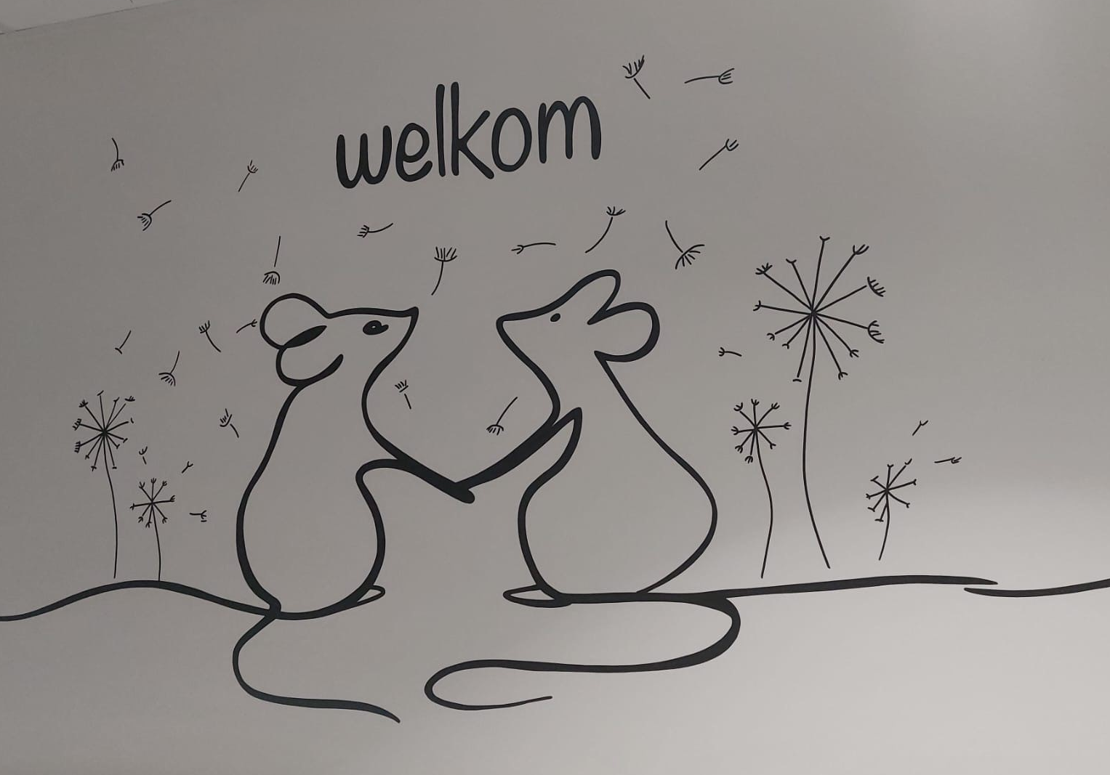
Neonatologie
Notes:
Je kan ons vinden op het 2de verdiep naast verloskamer. Route 726
Onze patiënten populatie is +/- ½ van intern en ½ van terug verwijzingen vanuit een NICU. We werken vooral samen met UZ Gent, UZA en af en toe met ZAS
Een inkijk in onze leidinggevende structuur:
We hebben een overkoepelende hoofdvroedvrouw Van Hoeck Evy en dan 3 adjuncten,
Voor verloskamer is dit Veronique Mariman en voor materniteit Nele Aps. Beiden zijn vroedvrouw van basisopleiding
Zelf ben ik pedistrisch verpleegkundige van basis opleiding met BBT in Neonatologie en Pediatrie en heb hiervoor > 18jaar NICU gedaan,
Aan onze zijde staat een gynaecologisch team met 11 gynaecologen en pediatrisch team met 13 kinderartsen (volgende dia)

Slide 2
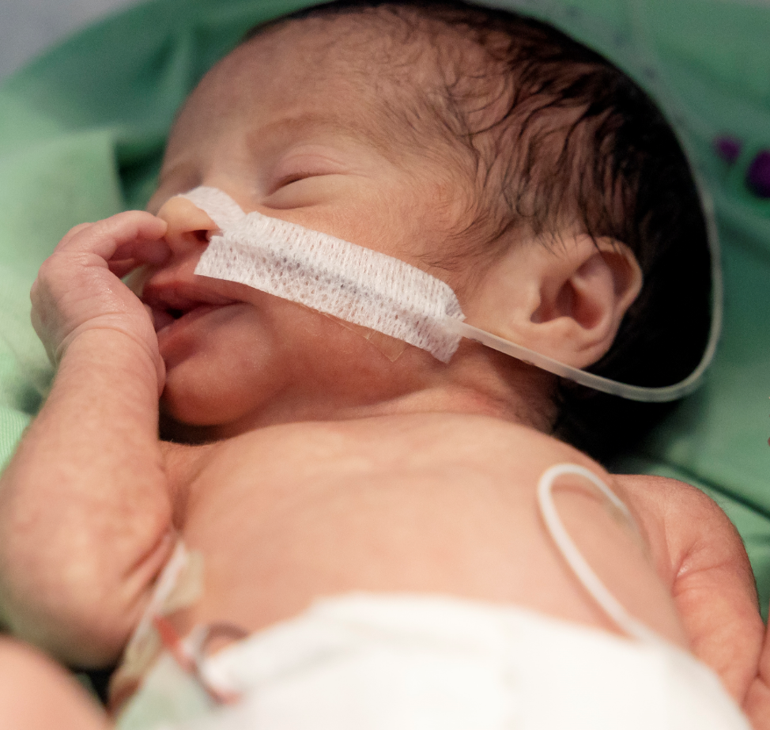
Opname neonatologie
Te vroeg geboren
Infectie
Moeilijke start na geboorte
Laag geboortegewicht
Terugtransfert NICU
Notes:
Sommige baby’s hebben na de geboorte extra ondersteuning nodig of moeten extra geobserveerd worden en worden hiervoor opgenomen op de neonatologie. Hier kunnen verschillende redenen voor zijn. Zo kan het zijn owv preamturiteit, even bekomen na een moeilijke bevalling, een te laag geboortegewicht, een infectie heeft en bijvoorbeeld antibiotica moet krijgen via een infuus.
We bieden zorg vanaf +/- 34 weken, Ons zorgaanbod bevat low care en medium care tem high flow en PICC katheter. Bij nood aan mee intensieve zorgen zoals meer luchtwegondersteuning en/of TPN verwijzen we door naar een NICU voor meer gespecialiseerde zorgen.
We hebben 14 erkende bedden en kunnen uitbreiden tot 16 patiënten, We beschikken ook over een koala kamer.
In onze koalakamer krijgt men onder toezicht dezelfde zorgen als op neonatologie maar blijven één of beide ouders 24u per dag samen met het kind. De neonatale zorgen blijven gewaarborgd en parameters worden gevolgd op het centrale monitoring systeem. De nauwe betrokkenheid in de zorg geeft meer zelfvertrouwen zodat de ouders bij ontslag met een gerust hart naar huis kunnen vertrekken. Verder is biedt het ook een mooie zorg waar ouder en kind niet gescheiden wordt.
Owv kwaliteitsvolle redenen zijn hier rond wel afspraken als ook een soort van “doorschuifsysteem”. Toekomst gericht, kijkt naar de nieuwbouw is dit wel de visie waarin we verder willen innoveren

Slide 3
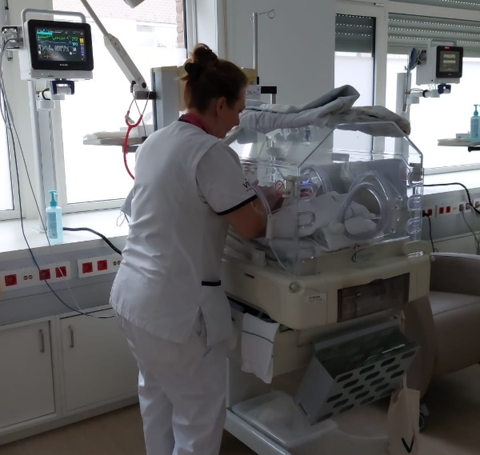
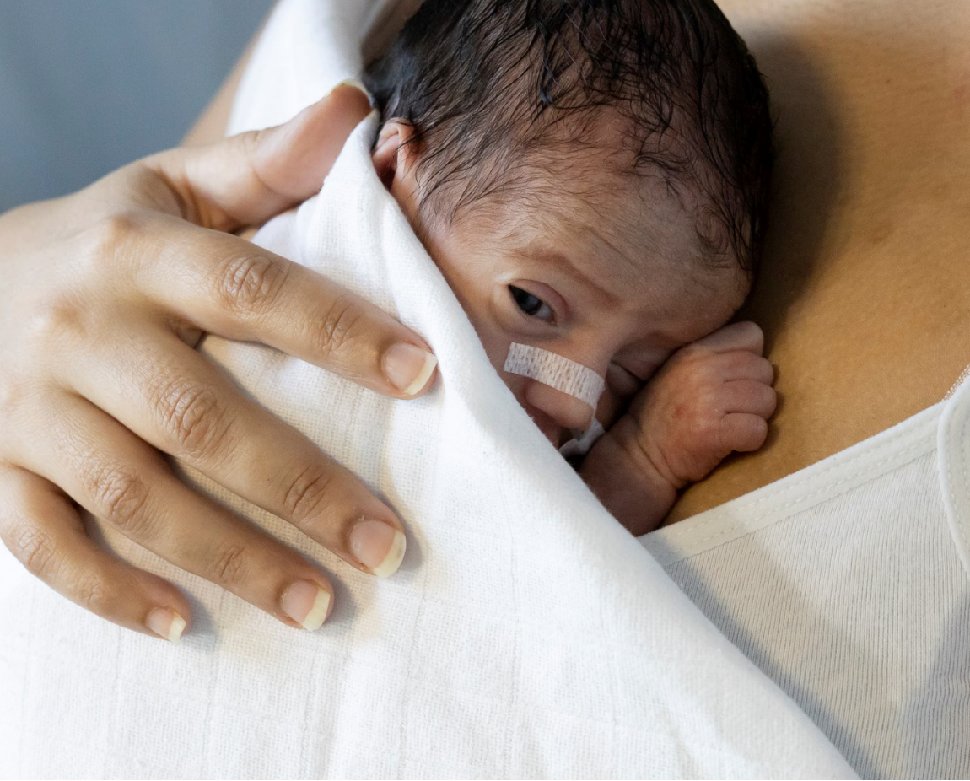
Verzorging op neonatologie
Volgens FINE principes
Ontwikkelingsgerichte zorg
Belangrijk bij prematuren, maar ook nuttig bij a terme baby’s
Omgeving die stress vermindert
  Licht
  Geluid
  Geur
  Pijn
Huid op huid contact
Notes:
Veel voordelen mbt hechting wat weerspiegeling geeft op latere draagkracht en ontwikkeling

Slide 4
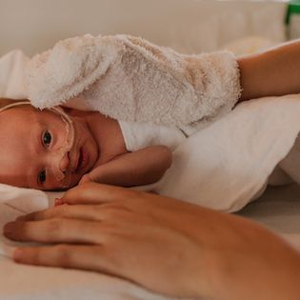
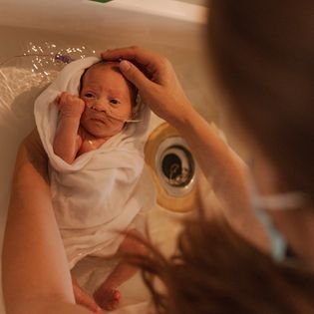
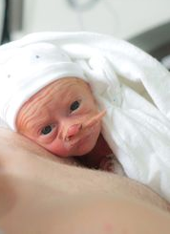
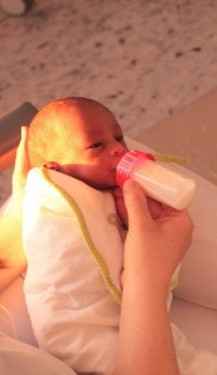
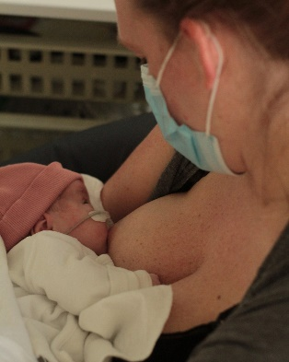
Ouderparticipatie
Betrekken van ouders bij de zorg
  Ouders altijd welkom
  Uit couveuse of bedje best gekoppeld aan voedings- en of verzorgingsmoment
Notes:
Soms kan het wat moeilijker zijn voor baby’s en ouders om zich goed aan elkaar te hechten. Het infantteam ondersteunt samen met de kinderarts en het verzorgend personeel deze vroege relatie tussen ouders en baby en staat hiervoor ter beschikking van de ouders. De vroedvrouw zal de ouders zoveel mogelijk betrekken bij de verzorging van hun baby.
We stimuleren u om veel naar de baby in de couveuse te gaan. De zorg op de neonatologie wordt vooral door de vroedvrouwen gedaan maar we willen de ouders daar wel snel in betrekken . Een voeding geven, een badje geven en zeer veel knuffelen (huid op huid contact) geeft de mogelijkheid om een aantal vaardigheden te leren en de baby te leren kennen. Dit maakt de overgang tussen de neonatologie bij ontslag toch iets gemakkelijker.

Slide 5
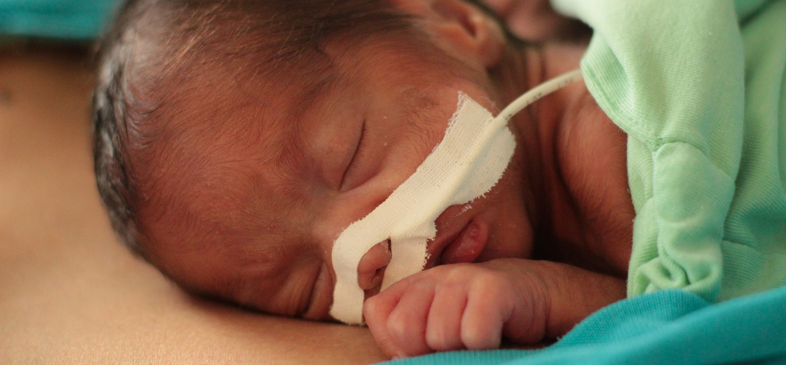
The best way to begin …
Notes:
Skin to skin → ook gentle sectio’s

Slide 6
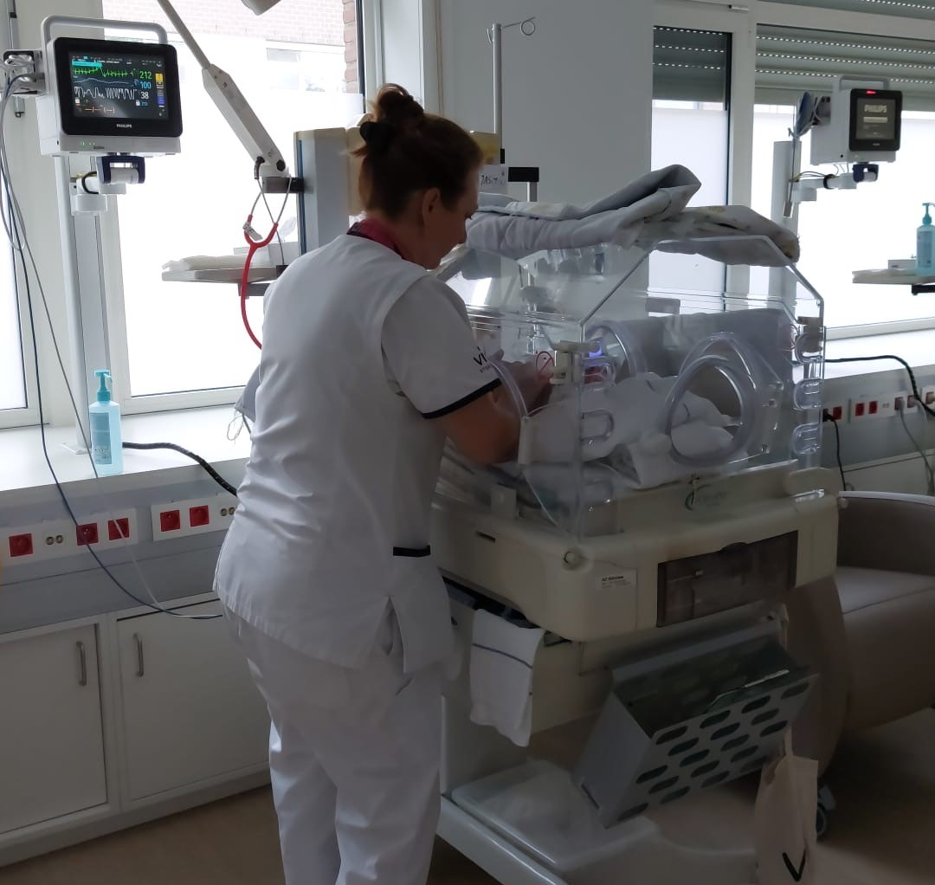
Werking neonatologie
Één kinderarts per week
  Graag 1/w gesprek met ouders
Vaak vast team (vaste kern)
  6 Vroedvrouwen
  2 pediatrische verpleegkundige met BBT ped/neo
  Bezitten certificaat FINE 1 en 2

Slide 7
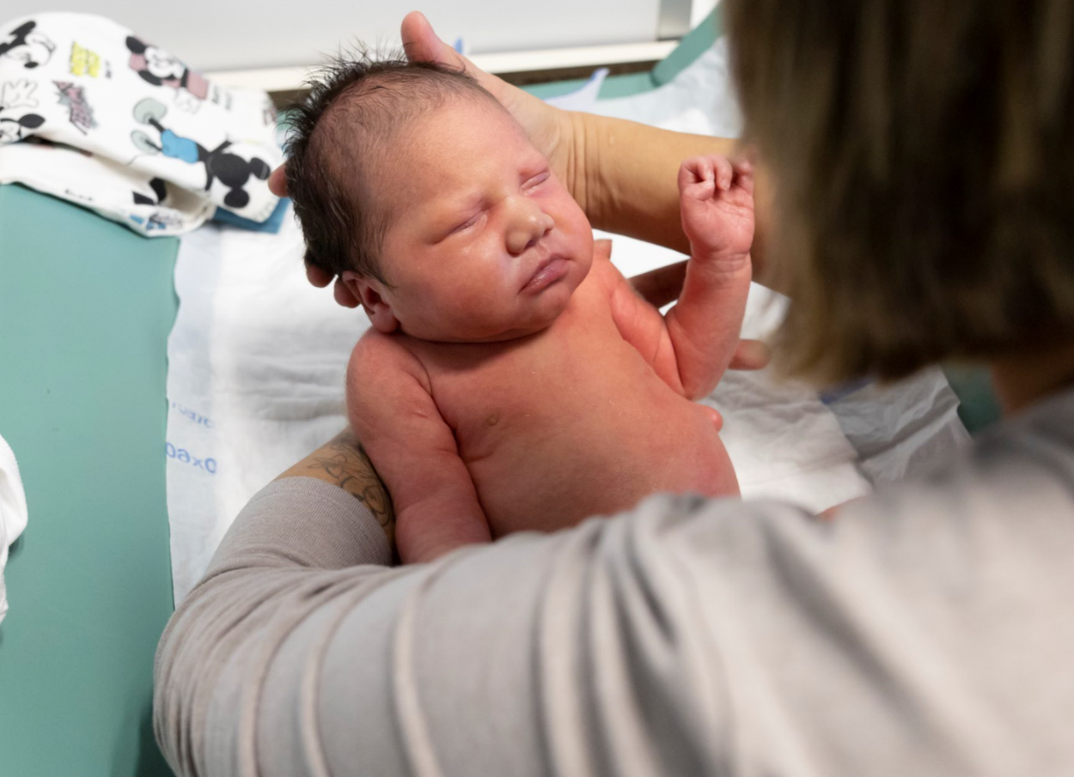
Afspraken
GSM voor foto’s te nemen
Afspreken wanneer je langskomt
  Ouders altijd welkom
  Bezoekersregeling
    15u-16u30 18u-19u30
    Brussen dagelijks 15 min (voor infectiepreventie)
    Ander bezoek
      Ouder dan 12j
      Max 30 min
      Ouder met max 2x2 personen

Slide 8
Ontslag op neonatologie
Rooming-in / koala
Thuiszorg
  Zelfstandige VV
  Broos
  Postnatale raadpleging na 1 w à 10 d bij KA
  Evt. Boobath kine
  …

Slide 9
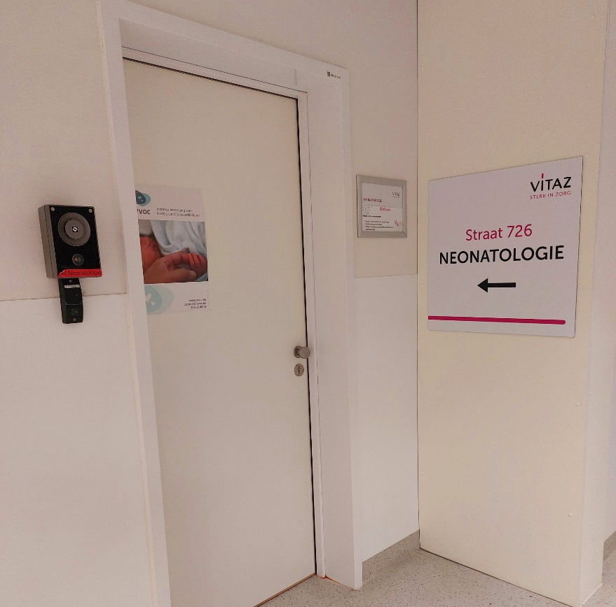
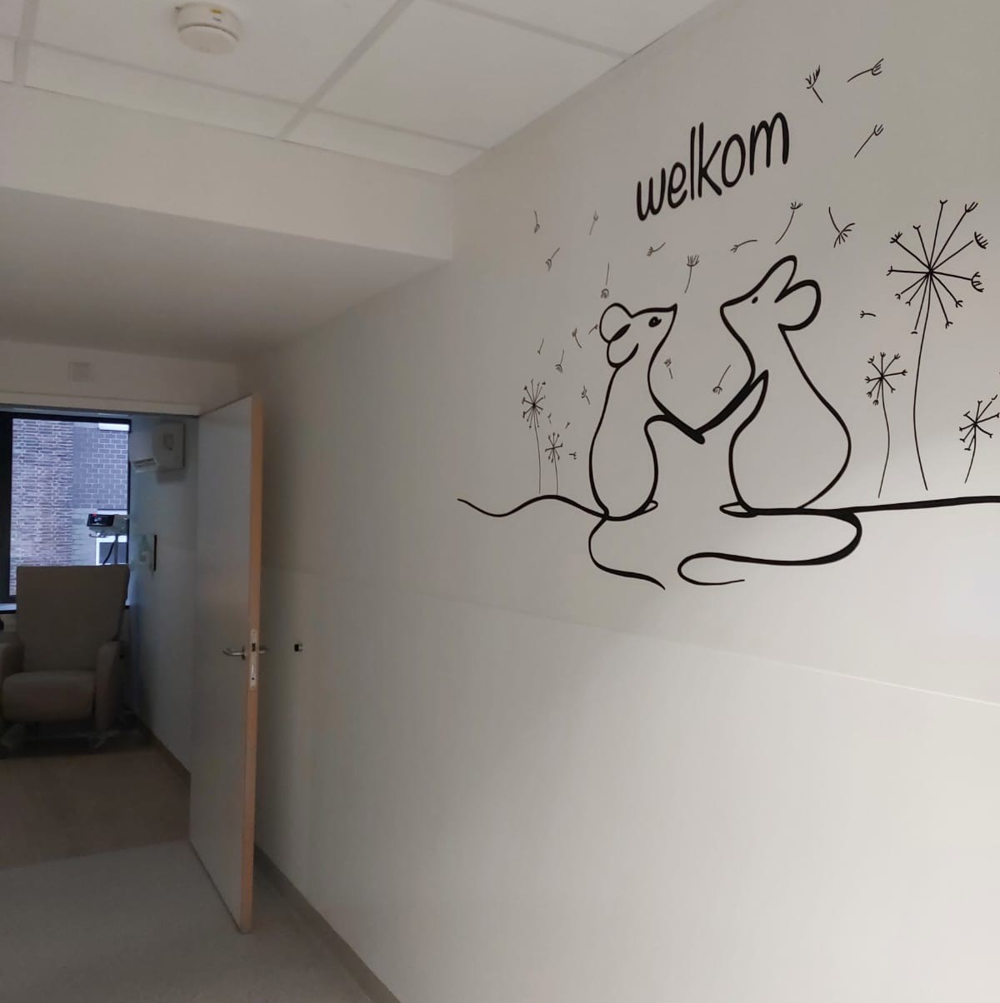
Inkom / bezoekerssas
Notes:
Zijn jullie benieuwd hoe onze neonatologie eruit ziet, dan verwijzen we graag door naar onze Instagram pagina, in een video neem ik jullie mee doorheen de afdeling

Slide 10
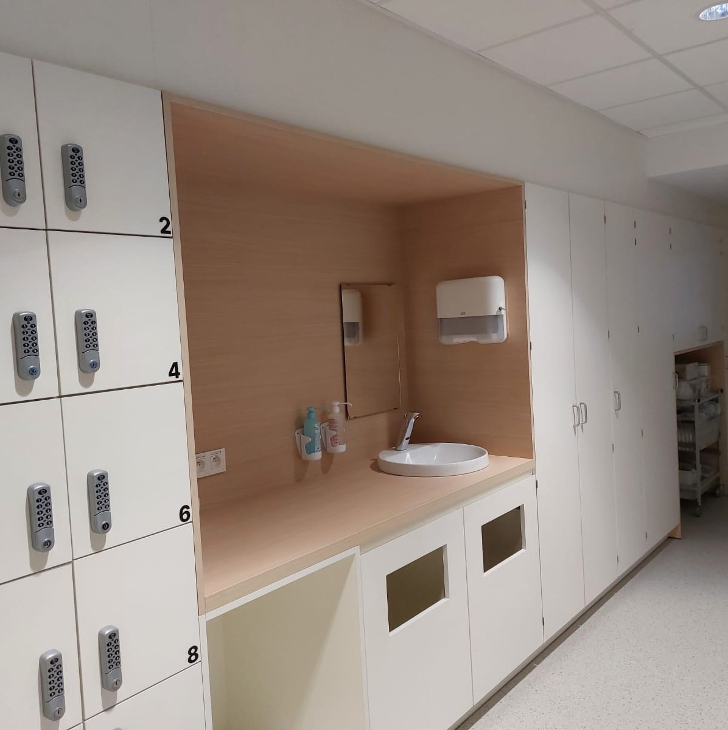
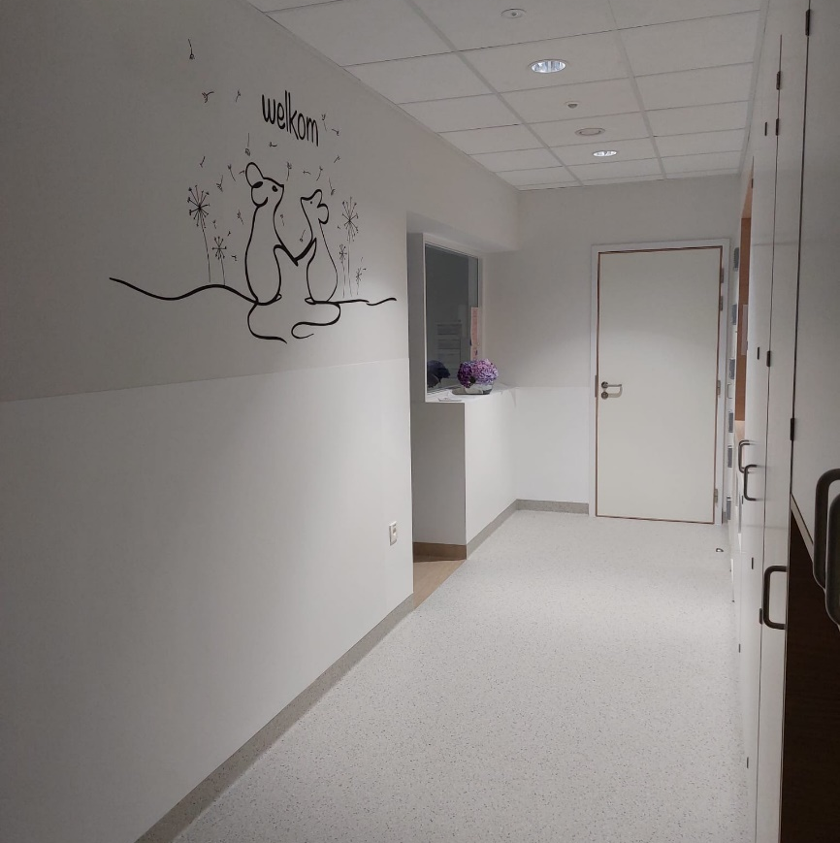
Inkom / bezoekerssas

Slide 11
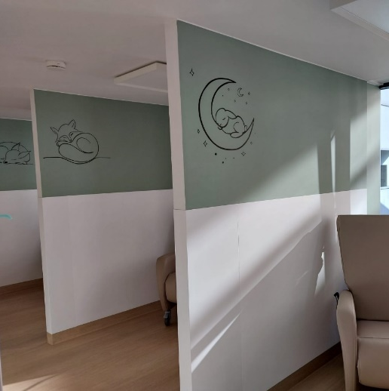
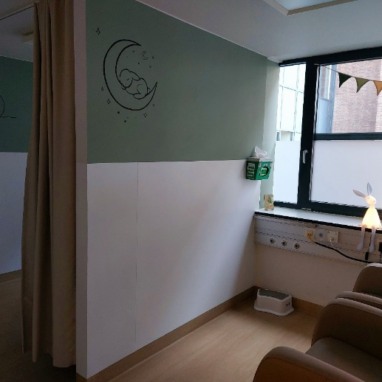
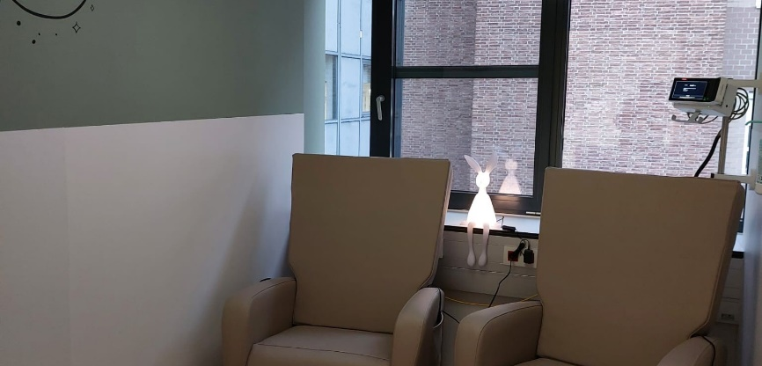
Knuffelhoek / borstvoedingslounge
Notes:
In onze knuffelhoeken beschikken we over docking stations, De X3 modules van de monitors kunnen hier gewoon worden ingeplugd waardoor de neonaten niet ontkoppeld dienen te worden en ook tijdens het knuffelen volledig gevolgd kunnen worden op de CM

Slide 12
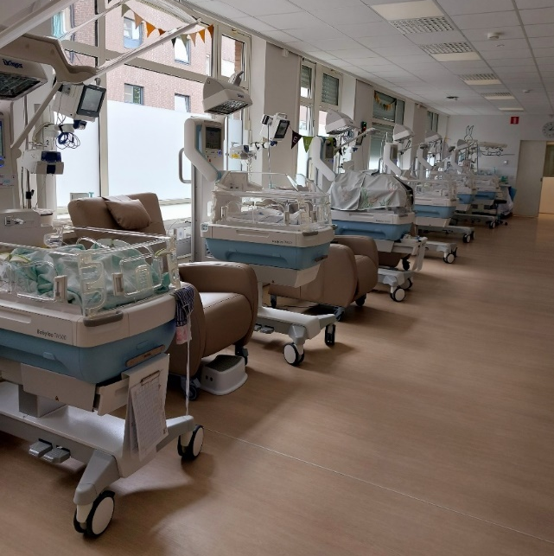
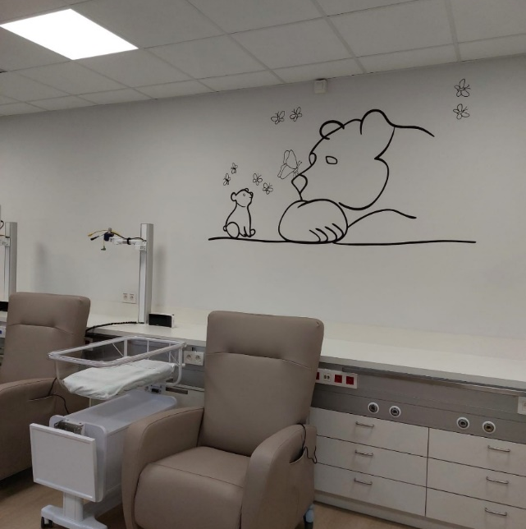
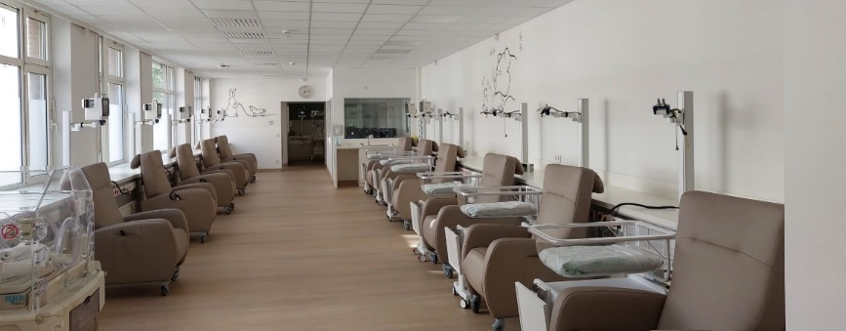
Ruimte met bedjes en couveuses
Notes:
We beschikken over de laatste nieuwe couveuse die zowel gesloten als hybride gebruikt kunnen worden. Hierdoor kan de omgeving worden aangepast aan de noden van het kind.
Door het intern gebruik van een shuttle beiden we het bijkomende voordeel dat de neonaten niet meer verbed dienen te worden. Dit heeft grote meerwaarde op gebied van stress reductie en sluit volledig aan bij onze FINE visie

Slide 13
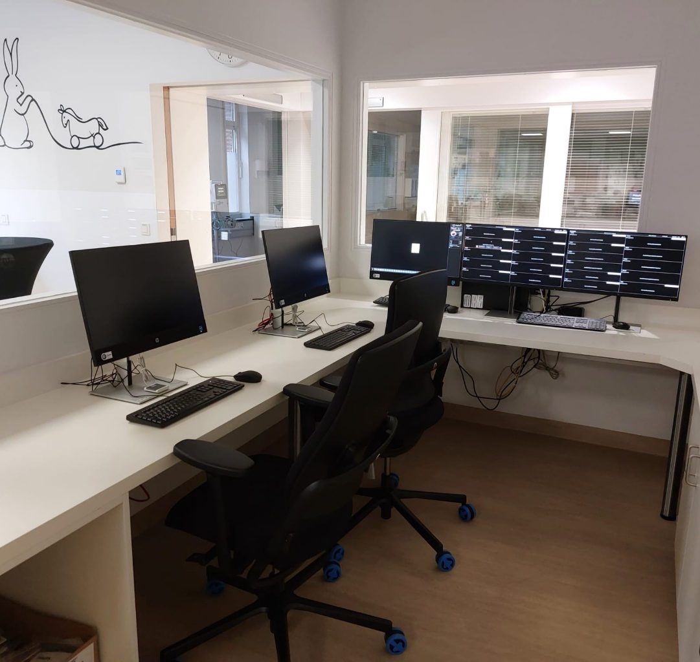
Bureau
Centrale bureau
Zicht op de gehele afdeling
Camerabewaking
Centrale monitoring
Notes:
Ook op een van de materniteitskamers hebben kunnen we baby’s monitoren. Deze komen op de CM. Bv 24u observaties voor SSRI gebruik tijdens de zwangerschap. Ook op deze manier zorgen we er voor dat moeder en kind niet gescheiden worden.

Slide 14
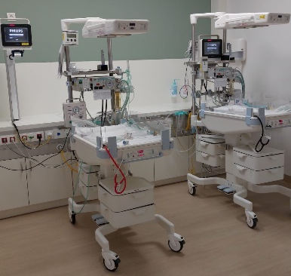
Reanimatieruimte
Gelegen naast verloskamer

Slide 15
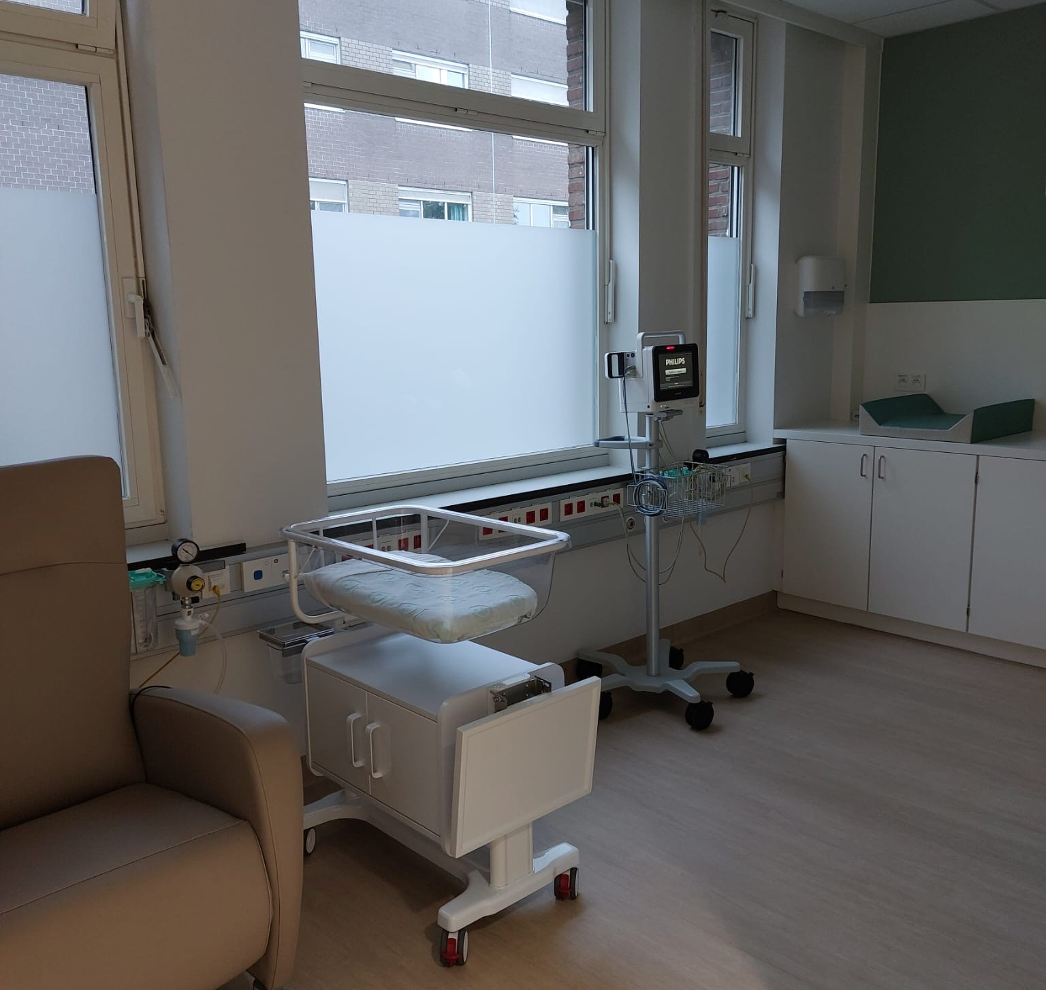
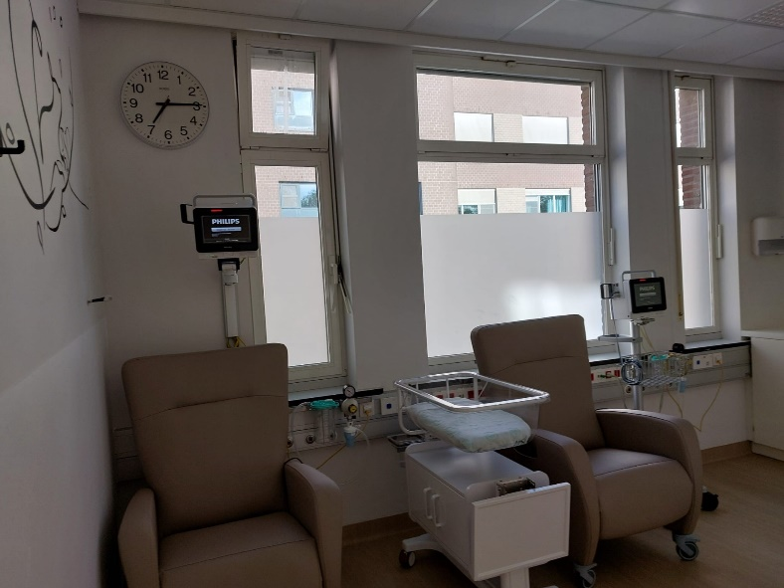
Isolatieruimte

Slide 16
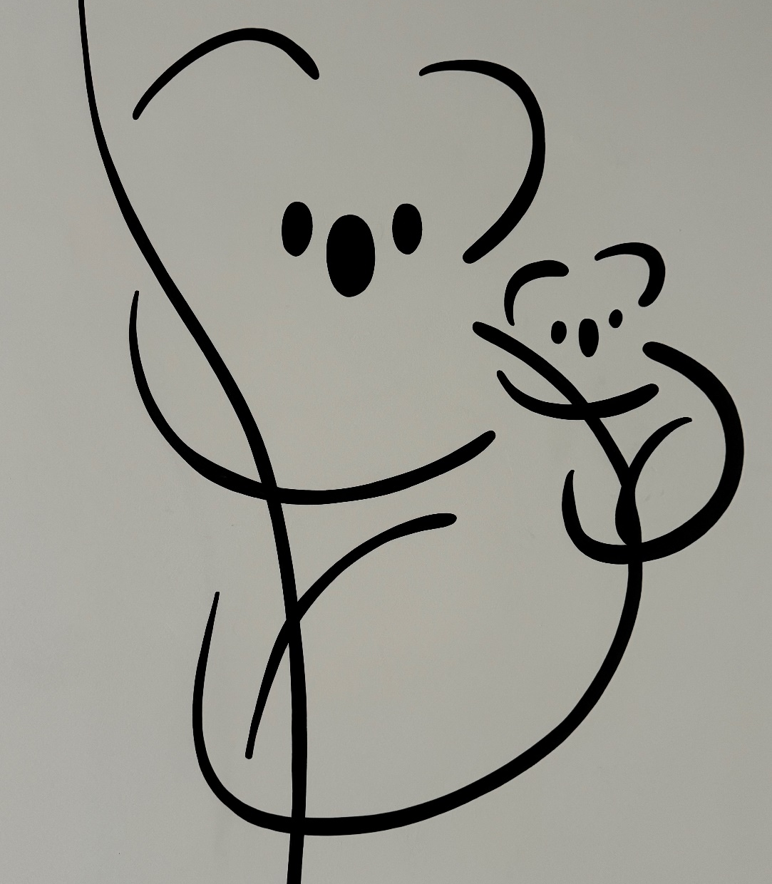
Koalakamer
Aantal voorwaarden
  Stabiele mama en baby
  Geen infuus, wel slotje (voor bv. antibiotica)
  Wel sondevoeding
Max. 3 dagen, nadien kan het zijn dat je baby terug naar de neonatologie moet
25€ per dag, excl. maaltijden (deze kunnen wel besteld worden of meegebracht)
Notes:
Er is een smartfrige en vervalt het bestellen van de maaltijden

Slide 17
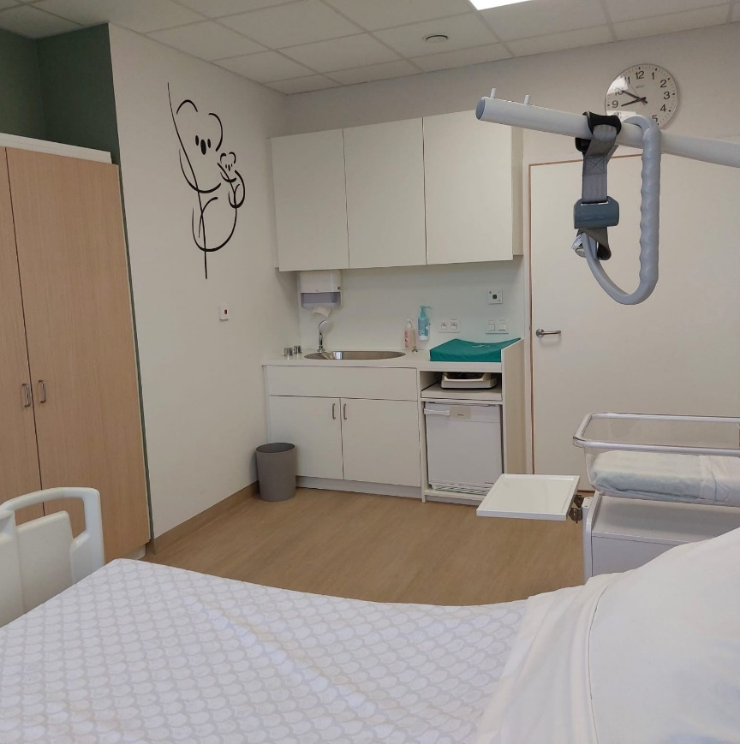
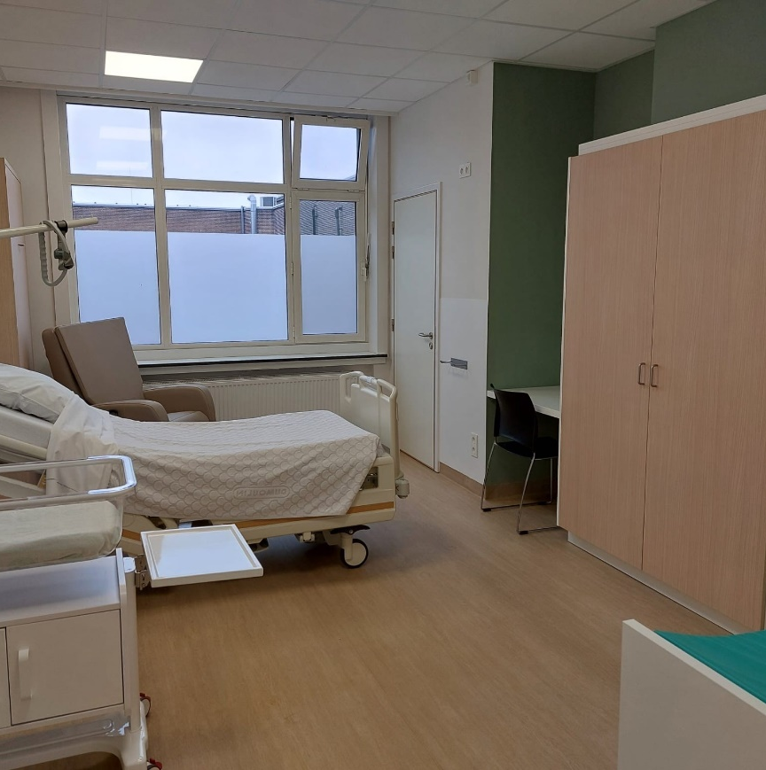
Koalakamer

Slide 18

Contactgegevens
Vitaz Algemeen nummer: 03/760.60.60
Vitaz dienst neonatologie: 03/760.22.92
  Route 726
  Hoofdvroedvrouw: E. Van Hoeck
  evy.vanhoeck@vitaz.be of 03/760.77.14
  Adjunct hoofverpleegkundige: N. De Wolf
  nathalie.dewolf@vitaz.be of 03/760.77.01

Slide 19
Vaccinaties bij zuigelingen anno 2026

Slide 20
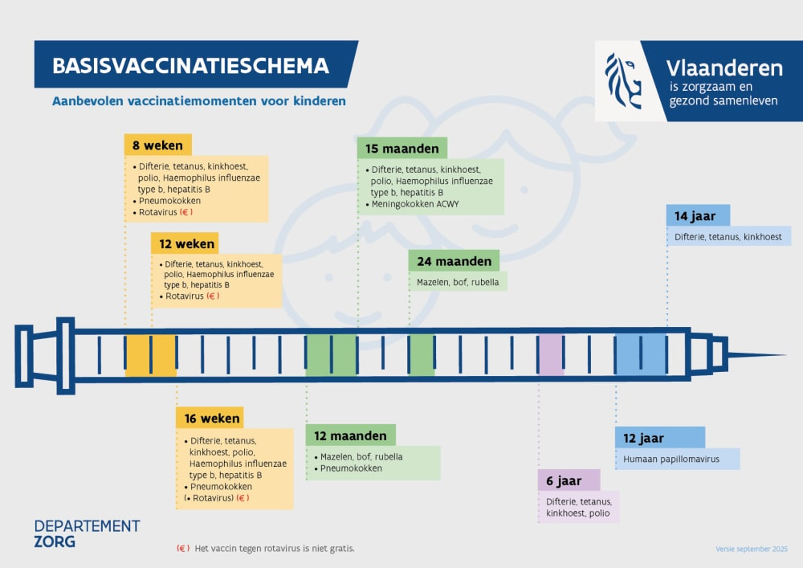

Slide 21
Voor wie “prematuren schema” ?
  < 37 weken of 2,5 kg geboren
  ( extra prevenar 13 op 12 weken + vaccins van 15 maand worden op 13 maand gegeven)
Polio vaccinatie blijft verplicht
  Controle systemen en opvolging zijn verschillend per gemeente
  Polio-attest blijft op papier ( ontvangen de ouders bij geboorte aangifte )

Slide 22
Publicatie van de Hoge Gezondheidsraad (HGR) april 2026 : kernboodschappen
In het nieuw basisvaccinatieschema wordt het hexavalent vaccin toegediend volgens een 2 + 1 schema in plaats van een 3 + 1 schema: de twee doses voor primovaccinatie worden toegediend op de leeftijd van 8 en 16 weken en de boosterdosis wordt vervroegd naar de leeftijd van 12 maanden.
Voor de meeste componenten uit het hexavalent vaccin adviseert ook de Wereldgezondheidsorganisatie (WHO) een 2 + 1 schema en dit wordt in de meeste Europese landen toegepast. Een mogelijk verschil in klinische bescherming tegen kinkhoest tussen het 2 + 1 schema en het 3 + 1 schema moet opgevolgd worden. Ook de bescherming tegen meningitis en epiglottitis bij zuigelingen door een 2 + 1 schema voor Haemophilus Influenza type b vraagt aandacht.

Slide 23
Het eerdere advies van de HGR om voor de pneumokokkenvaccinatie een schema met vier dosis PCV20 te gebruiken is nu opgenomen in het basisvaccinatieschema.
Commentaar van het BCFI: Dit advies van de HGR is nog niet geïmplementeerd door de gemeenschappen (situatie 1/7/2026), waardoor in de praktijk verschillende vaccinatieschema’s naast elkaar gebruikt zullen worden. Het is dus belangrijk om alert te blijven voor verschillen en vaccins correct te registreren. Een overzicht van het advies van de HGR en van de schema’s die door de gemeenschappen worden gehanteerd, kan teruggevonden worden in Tabel 12a van het Repertorium.

Slide 24
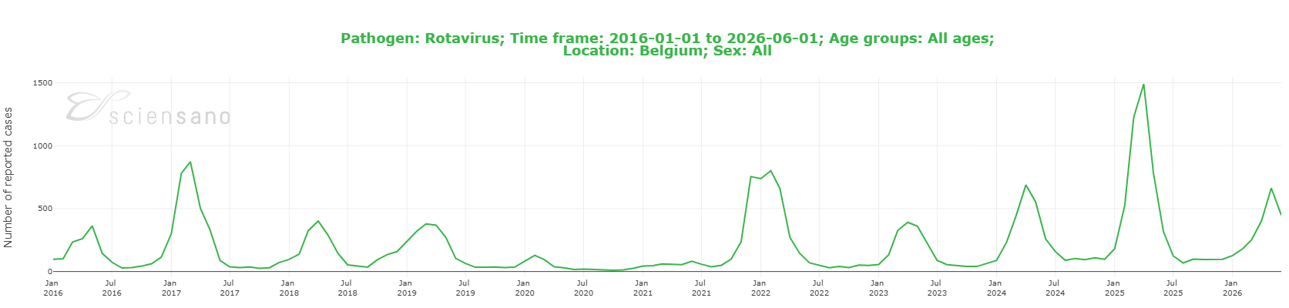
Rotavirus
Af en toe een doorbraak
Vaccinatie al sinds 2006
Terugbetaling in categorie B
  kostprijs voor de ouders is 8-12 euro afhankelijk van al dan niet verhoogde tegemoetkoming
Mag bij indicatie vanaf 6 weken oud ( ipv 8 weken )
! 2 doses dienen gegeven te zijn voor 6 maand oud

Slide 25

Pneumokokkenvaccinatie
Momenteel Prevenar13 in schema
Advies 4/2026 HGR over te schakelen naar prevenar20
  Schema 4 doses 2-4-6-12 maand
  ! Geen ander schema meer voor prematuren bij prevenar20
  Kostprijs 67,78 euro per dosis - voor kinderen is er geen terugbetaling
  Keuze ligt momenteel bij de ouders
Kinderen die schema gestart zijn met prevenar 13 : het is medisch relevant om de boosterdosis met prevenar 20 te geven als de ouders dit vragen / wensen

Slide 26
HGR / BCFI
Continu opvolgen van de evolutie van de epidemiologie en de circulerende serotypes, zowel bij zuigelingen en kinderen, als bij volwassenen, is zeer belangrijk. Er is immers beschreven dat grootschalige en langdurige toepassing van deze vaccins kan leiden tot een verschuiving naar serotypes die niet in het vaccin zijn opgenomen.
Door de evolutie van de epidemiologische situatie werd het advies van de HGR voor kinderen in april 2025 gewijzigd naar PCV20. Volgens data uit 2023, dekt PCV13 immunologisch 14% en 19% van de serotypes die leiden tot invasieve pneumokokkeninfecties bij kinderen onder de 2 jaar en onder de 16 jaar respectievelijk. PCV20 dekt immunologisch 59% van de invasieve serotypes voor beide leeftijdscategorieën (ref: NRC 2023) (zie advies HGR 9836, 2025).

Slide 27
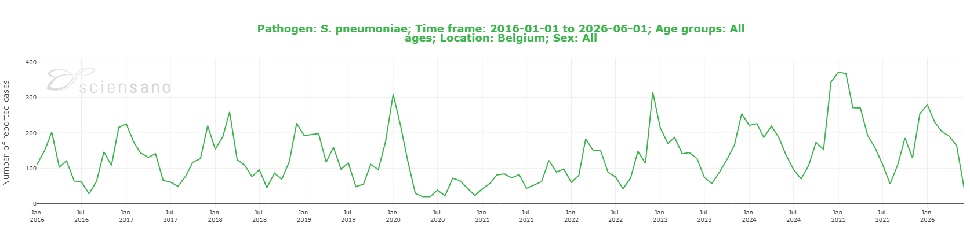
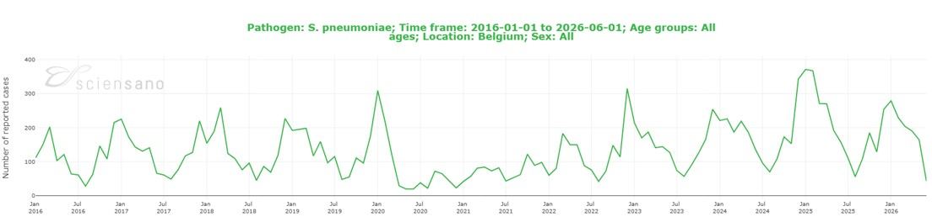

Slide 28
Meningokokken
In basisschema ACWY ( 15 maand )
Bexsero meningokok B niet in schema - kostprijs 86,52 euro – wordt niet gegeven op kind en gezin – schema 2+1 ( voor kinderen ouder dan 2 jaar 2 doses)
Mortaliteit blijft tot +-20%
Advies HGR 2019
De HGR beveelt in haar advies van juli 2019 (Advies 9485, met discussie in Folia oktober 2019) het vaccin tegen meningokokken van serogroepen A,C,W en Y aan op de leeftijd van 15 maanden, met een bijkomende dosis op de leeftijd van 15 à 16 jaar.
De HGR raadt systematische vaccinatie met het vaccin tegen meningokokken van serogroep B niet aan (zie Advies HGR 9485, 2019). De HGR stelt dat de vaccinatie “op individuele basis” te overwegen is bij kinderen van 2 maanden tot 5 jaar en bij adolescenten tussen 15 en 19 jaar. Argumenten tegen systematische vaccinatie van zuigelingen zijn de lage kosten-efficiëntie (duur vaccin en zeldzame ziekte) en het feit dat er geen groepsimmuniteit wordt opgewekt. Het vaccin wordt wel aangeraden bij risicogroepen (personen met asplenie en bepaalde andere vormen van immunodeficiëntie).

Slide 29
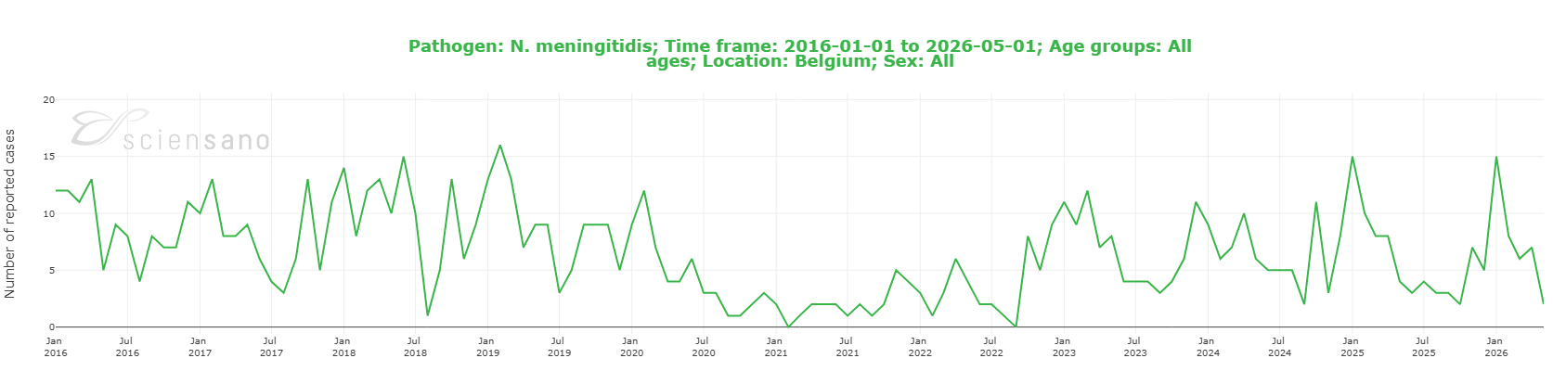
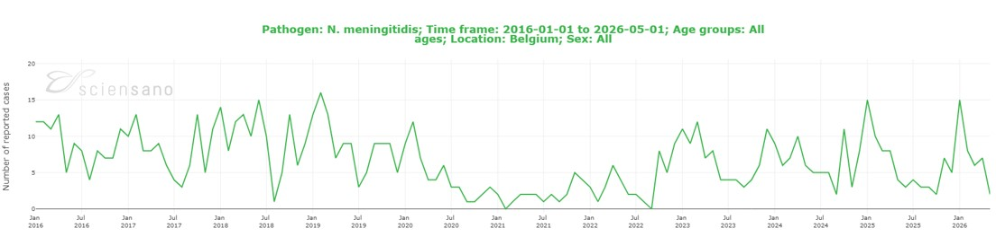

Slide 30
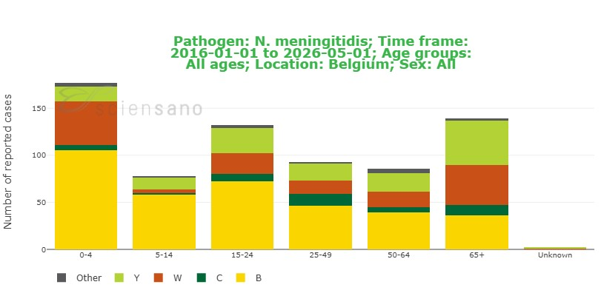


Slide 31
Pertussis
Goede vaccinatiegraad in de bevolking blijft van belang (herhaling /10 jaar )
Maternele vaccinatie in de zwangerschap
  Doel : Bescherming van de baby in de eerste levensmaanden door transplacentaire antistoffen
  Aandachtspunt : dient elke zwangerschap herhaald te worden

Slide 32
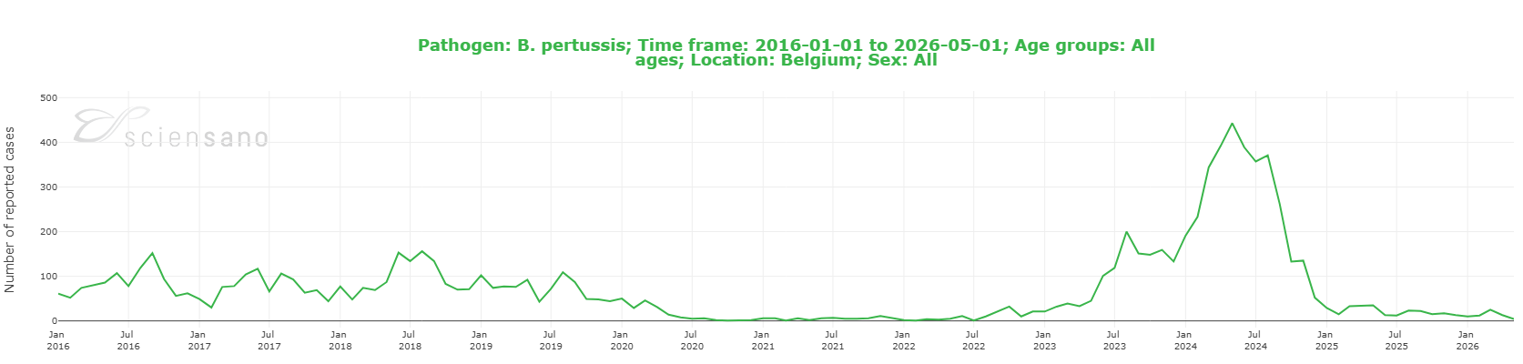


Slide 33
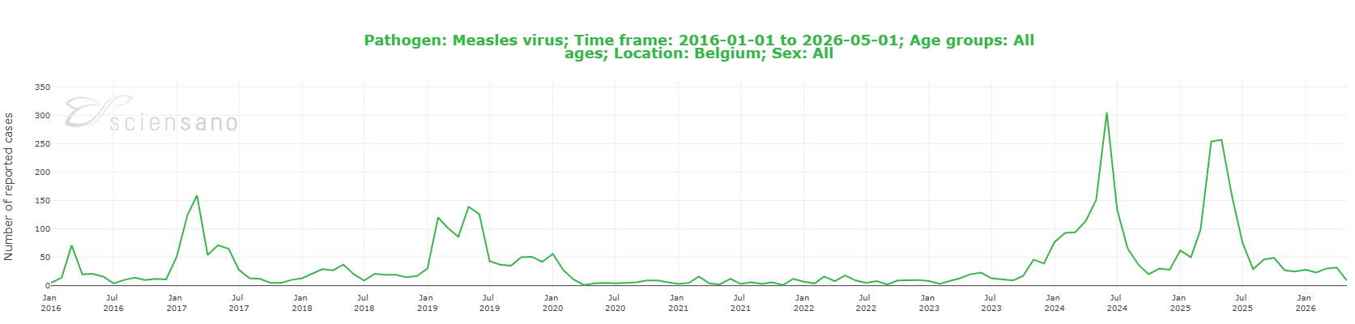
Mazelen
Nav recente uitbreek werd de 2de doses vervroegd naar 2 jaar oud
Dus als +2 jarige gezien wordt op consultatie en nog geen 2de dosis gehad heeft, mag aangeboden worden

Slide 34
Belgium united against meningitis
5 oktober 2025
Pleidooi in parlement door BAoP
Kern :
België hinkt achterop tov andere landen van de europese unie
Geen gelijke kansen voor elk kind momenteel
Niet eenduidige situatie geeft meer ruimte voor twijfel aan vaccins

Slide 35
Middelenmisbruik tijdens zwangerschap…
En voor de zwangerschap…
En na de zwangerschap…

Slide 36
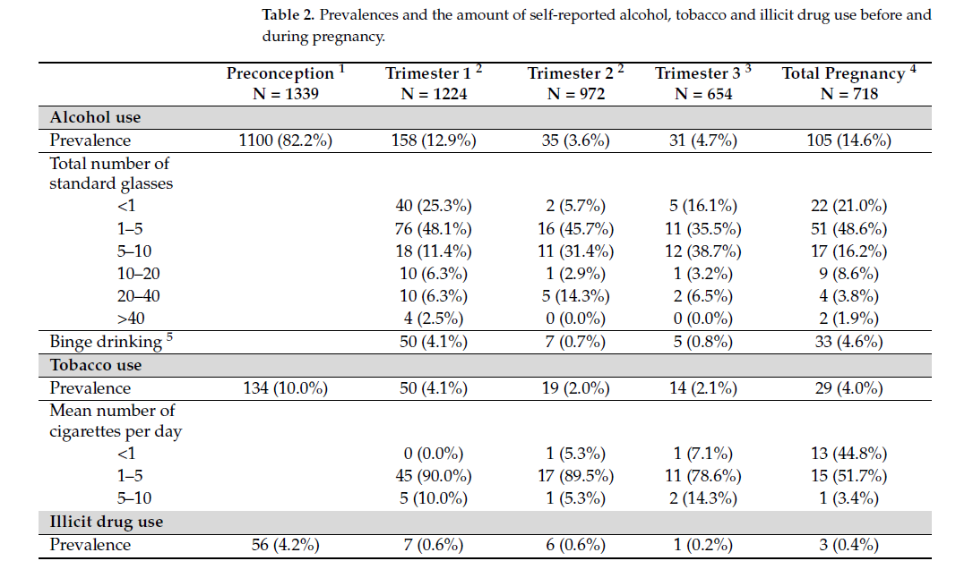
Is er een probleem ? Ja, wel degelijk…
België:
  BELpREG register: Longitudinale prospectieve cohorte van zwangeren 2022-2024: Vragenlijst rond middelenmisbruik voor, tijdens, na zwangerschap
Alcohol, Tobacco and Illicit Drug Use During Pregnancy in the
Longitudinal BELpREG Cohort in Belgium Between 2022 and 2024. Clin. Med. 2025, 14, 613 - https://doi.org/10.3390/jcm14020613

Slide 37
Risico’s en gevolgen voor baby én mama
Groei- en ontwikkelingsachterstand: Het kind kan te vroeg geboren worden of een laag geboortegewicht of aangeboren afwijkingen hebben.
Ontwenningsverschijnselen: Na de geboorte kan de baby last krijgen van ernstige ontwenningsverschijnselen, zoals ademhalingsproblemen, rusteloosheid, slaapproblemen en hevig huilen.
Ontwikkelingsproblemen: Op lange termijn kunnen er problemen ontstaan met de intelligentie, emotionele ontwikkeling en het gedrag.
Risico's voor de moeder: Er is een verhoogd risico op infecties, bloedarmoede, ondervoeding en het voortijdig loslaten van de placenta

Slide 38
Risico’s en gevolgen voor baby én mama
Wat de gezondheidsrisico’s van deze middelen precies zijn, hangt af van verschillende factoren:
Welk product je gebruikt. Alcohol, tabak, medicatie of cannabis en andere drugs?
Hoeveel je gebruikt. Hoe regelmatiger en hoe meer je gebruikt, hoe groter de risico’s voor je baby.
Of je verschillende middelen tegelijk gebruikt. Wie bijvoorbeeld rookt en drinkt, loopt een groter risico dan wie dit niet combineert.
Het moment tijdens de zwangerschap. In het begin van de zwangerschap zijn er andere risico’s dan tijdens het einde van de zwangerschap.

Slide 39
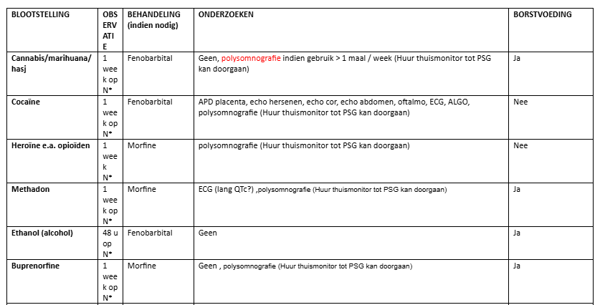
Overzichtstabel (1)

Slide 40
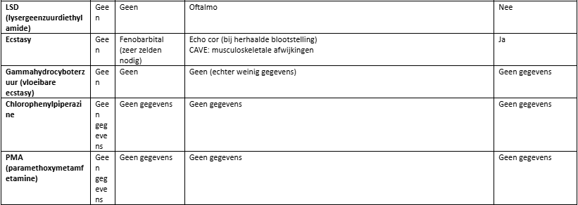
Overzichtstabel (2)

Slide 41
Naast medische problemen, vele psychosociale en financiële problemen bij gebruik…

Slide 42
Wat kan uw rol als huisarts zijn ? (1)
Vroegtijdige signalering in preconceptiezorg
  Bespreken van kinderwens
  Voorlichting en motiverende gespreksvoering
Het advies is om elke vorm van drugs, alcohol en tabak volledig te vermijden vanaf het moment dat er een zwangerschapswens is (WHO – Richtlijn Domus Medica).
Als stoppen niet lukt, is het essentieel om zo snel mogelijk professionele hulp in te roepen.

Slide 43
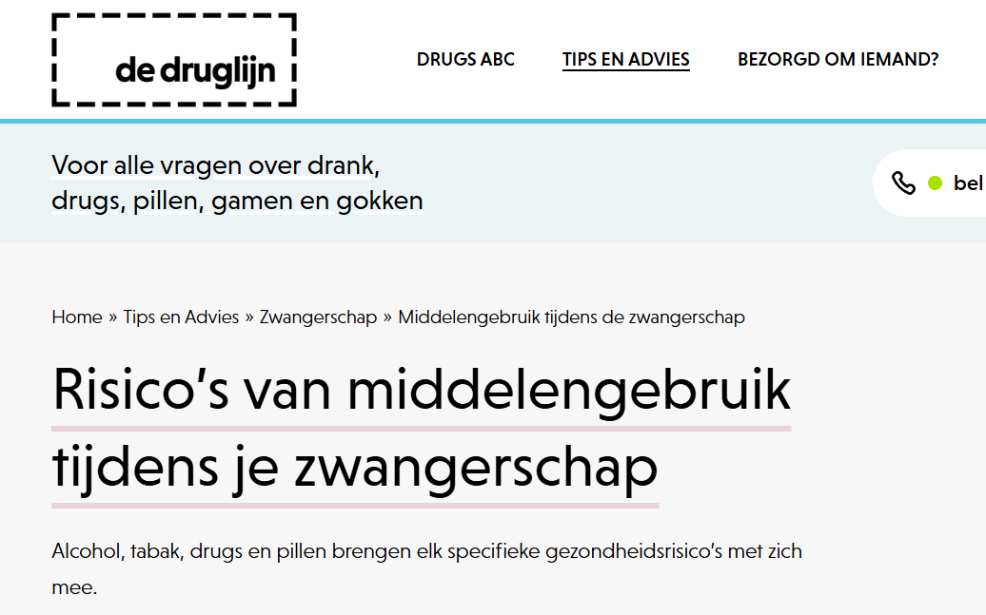

Educatiemateriaal

Slide 44
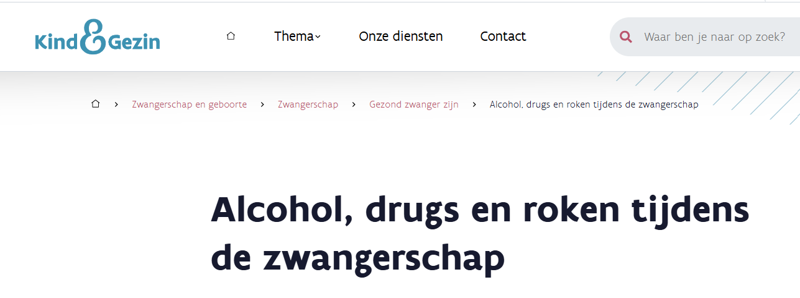
Educatiemateriaal
https://www.kindengezin.be/nl/thema/zwangerschap-en-geboorte/zwangerschap/gezond-zwanger-zijn/alcohol-drugs-en-roken-tijdens-de

Slide 45
Educatiemateriaal en opleiding
Vlaams expertise centrum voor alcohol en drugs:
https://vad.be/preventie-en-hulpverlening/zwangere-vrouwen/
https://vormingen.vad.be/lms/vormingen/zwangerschap-middelengebruik/
Filmpjes met getuigenissen om hulpverlening rond op te starten of te verdiepen:
https://vad.be/artikels/ouders-onder-invloed-hoe-maak-je-hun-druggebruik-bespreekbaar/

Slide 46
Wat kan uw rol als huisarts zijn ? (2)
Tijdens zwangerschap is begeleiding in ‘alle lijnen van de gezondheidszorg’ nodig: Kind en Gezin, vroedvrouw, gynaecoloog, OCMW, kinderarts, CGG, ‘Moeder-Kind’-afdeling, Vertrouwensartsencentrum …
Multidisciplinaire samenwerking en casemanagement
Postnatale opvolging: ‘Vinger aan de pols’

Slide 47

Besluit
Middelenmisbruik bij zwangeren is wel degelijk een probleem, voor baby én voor moeder, op korte én op lange termijn
Spreek erover , prenataal en postnataal !
Denk aan educatiemateriaal !
Denk aan andere zorgpartners en zorgverleners die kunnen ondersteunen ! ‘Ketting van zorg’
→ Multidisciplinair zorgplan

Slide 48

Geneesmiddelengebruik en borstvoeding

Slide 49
Geneesmiddelengebruik en borstvoeding
Algemene principes
Goede informatiebronnen
Voorbeelden
  Antihistaminica
  SSRI’s
  Biologicals bij IBD
  Opioïden
4. Casussen
5. Vragen?

Slide 50
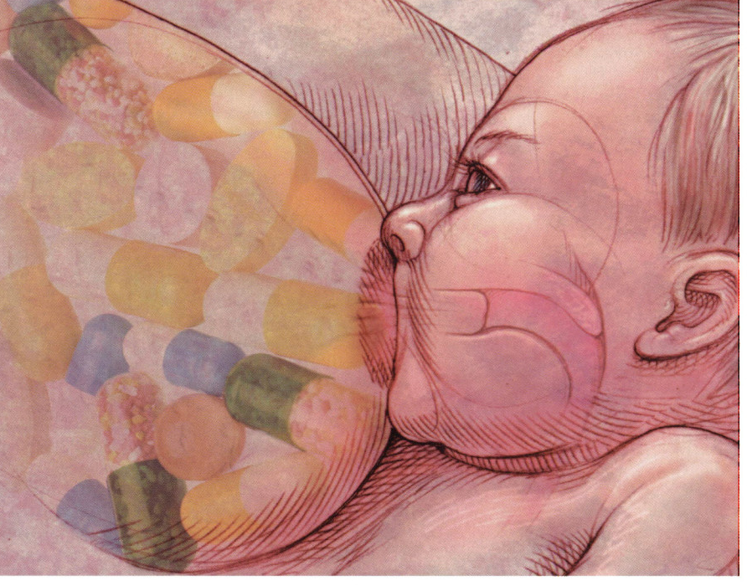
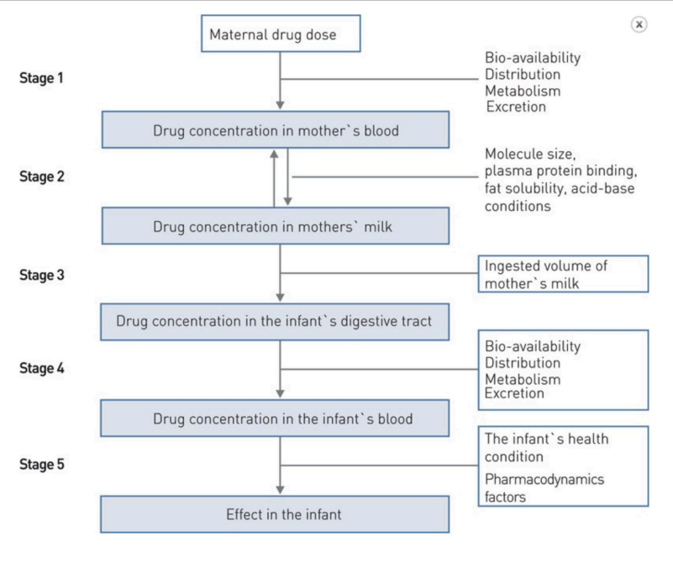
Het is vaak niet zwart-wit:
Welk(e) medicijn(en)? Welke dosis? Moeders metabolisme? Vetoplosbaar?
Hoeveelheid ingenomen moedermelk? Baby’s metabolisme? Leeftijd baby? Toestand baby: prematuur/term, gezond/ziek?...
Het is vaak niet zwart-wit:
Nood aan individueel plan, multidisciplinair overleg, shared-decision making…
Notes:
“Relatieve kind dosis” wordt vaak gerapporteerd: dosis in melk/dosis in moeder. < 10% wordt als veilig ingeschat, maar is te simplistisch
Invloed van chemische eigenschappen geneesmiddel: • Molecuulgewicht (MW) • MW > 600 à 800: moeilijkere passage • Eiwitbinding • Enkel ongebonden fractie gaat over • Hoe hoger de plasma-eiwitbinding, hoe beperkter de overdracht naar de melk • Lipofiliciteit • Hoe lipofieler het molecule, hoe beter het overgaat naar de melk • Zuurconstante (pKa) • Moedermelk is iets zuurder (pH 7,2) dan plasma (pH 7,4) • Zwak basische moleculen worden in moedermelk geladen en accumuleren

Slide 51
Goede informatiebronnen
Lareb.nl
MediMama app
Lactmed
(Cybele niet meer up to date)
(Dr. Hale)
(Bijsluiter geneesmiddel)

Slide 52
Algemene principes
Maternele medicatie: essentieel? Veiliger alternatief? Zo laag mogelijke dosis? Te bespreken met behandelend arts en patiënte.
Lokaal werkende producten hebben vaak minder systemische opname (spray, creme, inhalatie), maar pas op met lokaal gebruik t.h.v. de tepel (bvb iood)
Exclusieve borstvoeding is de voorkeursvoeding van de pasgeborene (uitzondering HIV).
Voorzichtigheidsprincipe: extra observatie/monitoring/testing?
Veel effecten zijn aspecifiek: suf, prikkelbaar, krampen, slecht drinken…
Alarmerend zijn: apnoe, convulsies, huiduitslag, icterus

Slide 53
Voorbeeld: antihistaminica
Orale antihistaminica gaan door naar de moedermelk en kunnen sederend zijn.
Is de behandeling noodzakelijk?
Is er een alternatief bvb neusspray en oogdruppels bij hooikoorts?
Lareb: volgende antihistaminica worden als veilig beschouwd:
cetirizine (zyrtec), levocetirizine (xyzall), loratadine en desloratadine (aerius).
Risico op sedatie is niet nihil: goede observatie zuigeling, zo nodig stop/switch maternele medicatie.
Als ander antihistaminicum: niet veilig (bvb Atarax®) of niet onderzocht (bvb Rupatal®): switch naar veilig alternatief.

Slide 54
Voorbeeld: SSRI’s
Behandeling van angst en depressie: doorgaans niet aangewezen om deze medicatie tijdens zwangerschap/postpartum te staken.
Ontwenningsverschijnselen bij de baby na geboorte zijn mogelijk: prikkelbaarheid, tremor, slecht drinken…
Borstvoeding als beschermende factor tegen ontwenning.
Monitoring eerste 24u: studies beschrijven pulmonale hypertensie bij baby’s van moeders die in de zwangerschap SSRI gebruikten.
Observatie 3 dagen: mogelijkheid van sufheid, slecht drinken…
Meest veilig bij borstvoeding: Sertraline en Paroxetine
Meest veilig in zwangerschap: Sertraline en Citalopram
Geen info over evt effecten op lange termijn
Notes:
Paroxetine in zwangerschap kan hartafwijkingen geven? Nikodoc: altijd echo cor
Fluoxetine geen voorkeursmiddel bij borstvoeding, maar als vrouw het al neemt: gewoon verderzetten en BV geven maar baby wel goed observeren

Slide 55
Immuunsuppresie/biologicals bij IBD
Belangrijke maternele medicatie, niet zomaar te stoppen, soms tijdelijk in 3e trimester, wel veiligere alternatieven.
Onveilig in zwangerschap en borstvoeding: thalidomide, methotrexaat
Biologicals (antiTNFalfa monoclonale antilichamen) zijn grote molecules en gaan hierdoor weinig tot niet door naar de moedermelk. Bvb. adalimumab (Humira ®) is veilig bij borstvoeding.
Voorzichtigheid met levend verzwakte vaccins (Rota): contra-indicatie tot 9 maand na laatste intra-uteriene blootstelling. EMA is ook voorzichtig i.g.v. borstvoeding.
Sulfazaline en mesalazine: waarschijnlijk veilig, klein risico op diarree en icterus bij de baby.
Azathioprine (Imuran®): borstvoeding uitstellen tot 4u na inname van de medicatie (1x/d). Eventueel bloedbeeld en leverset baby.
Notes:
Biologicals worden meestal gestopt in 3e trimester, maar wel snel herstart in postpartum. EMA adviseert dus ook rotarix te mijden, maar volgens Lareb is daar geen reden toe.
Imuran: wordt snel gemetaboliseerd naar mercaptopurine. Is lage dosis, weinig in moedermelk. Evt risico neutropenie. Bij chemotherapie kanker wel hoge dosissen mercaptopurine, dan geen BV aangewezen.

Slide 56
Opioïden
Opioïden (morfine groep) zijn sederende pijnstillers, dus risico op sedatie van de zuigeling.
Eerste dagen postnataal: borstvoeding nog weinig op gang, maar wel doorgankelijke bloed-hersen-barrière.
Producten kunnen stapelen, dus langdurig gebruik vermijden, max 2 à 3 dagen.
Codeïne, oxycodon en morfine: mogelijk risico: liever niet, als toch nodig: zo laag mogelijke dosis en max 2 à 3 dagen. Als moeder somnolent: vermoedelijk ook baby!
Fentanyl en alfentanil waarschijnlijk veilig, wordt veel gebruikt tijdens de bevalling.
Tramadol waarschijnlijk veilig
Dipidolor ® (piritramide): protocol Vitaz:
1 dosis peripartaal is compatibel met borstvoeding
Andere ingreep tijdens borstvoeding: geen Dipidolor, als toch nodig: moeder en kind verblijven postoperatief minimaal 24u in ziekenhuis met baby aan monitor, OF 24u onderbreken borstvoeding.
Chronisch gebruik tijdens zwangerschap: risico neonataal abstinentiesyndroom

Slide 57

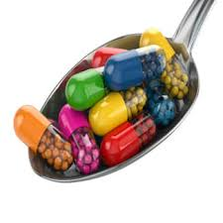
Casus 1
Casus 1
Een pasbevallen moeder komt op consultatie omdat ze zich erg moe voelt.
Ze toont je een grote pot multivitamines, de familie heeft deze uit het buitenland meegebracht voor de borstvoedende moeder. Ze vraagt of het ok is om deze te nemen. In de bijsluiter had ze gelezen dat dit voedingssuplement niet bedoeld is tijdens zwangerschap en lactatie.
Veilig: vitamines en voedingssuplementen zijn niet gevaarlijk.
Niet veilig: voorzichtigheidsprincipe, gezonde gevarieerde voeding en/of op voorschrift van arts.

Slide 58
Casus 2
Een vrouw met bipolaire stoornis staat op Lithium, ook tijdens de zwangerschap werd dit verdergezet in overleg met de behandelende psychiater. Het kind verbleef een week op neonatologie en had enkele bloedonderzoeken, alles was goed met de baby, na een week mocht het kind mee naar huis.
Initieel kreeg het kind flesvoeding, maar bij het huisbezoek ziet u het kind aan de borst gelegd worden.
Veilig: goed voor de moeder-kind-hechting.
Niet veilig: lithium bij borstvoeding houdt risico’s in: ofwel geen borstvoeding ofwel extra monitoring van de baby nodig.

Slide 59
Casus 3
U ziet mevrouw X op chronisch controle voor haar astma, ze heeft een baby van 2 maand oud. Haar astmaklachten zijn de laatste tijd niet onder controle, ze moet bijna dagelijks Ventolin gebruiken. Bij verder navragen blijkt dat ze haar onderhoudspuff niet durft gebruiken omdat daar cortisone in zit en ze borstvoeding geeft.
Veilig: medicatie uit puffers gaat nauwelijks tot niet door naar de moedermelk.
Niet veilig: cortisone is gevaarlijk voor de baby.

Slide 60

Geneesmiddelengebruik en borstvoeding
Het is vaak niet zwart-wit:
Welk(e) medicijn(en)? Welke dosis? Moeders metabolisme? Vetoplosbaar?
Hoeveelheid ingenomen moedermelk? Baby’s metabolisme? Leeftijd baby? Toestand baby: prematuur/term, gezond/ziek?...
Goede bronnen:
Lareb.nl
MediMama app
Lactmed
Multidisciplinair overleg
Het is vaak niet zwart-wit:
Nood aan individueel plan, multidisciplinair overleg, shared-decision making…
Notes:
“Relatieve kind dosis” wordt vaak gerapporteerd: dosis in melk/dosis in moeder. < 10% wordt als veilig ingeschat, maar is te simplistisch
Invloed van chemische eigenschappen geneesmiddel: • Molecuulgewicht (MW) • MW > 600 à 800: moeilijkere passage • Eiwitbinding • Enkel ongebonden fractie gaat over • Hoe hoger de plasma-eiwitbinding, hoe beperkter de overdracht naar de melk • Lipofiliciteit • Hoe lipofieler het molecule, hoe beter het overgaat naar de melk • Zuurconstante (pKa) • Moedermelk is iets zuurder (pH 7,2) dan plasma (pH 7,4) • Zwak basische moleculen worden in moedermelk geladen en accumuleren

Slide 61
Vitamines bij zuigelingen

Slide 62
Vitamine D
Vitamine K
Vitamines voor prematuren
Ijzer suppletie

Slide 63
Vitamine D
Voor elk kind vanaf geboorte tot de leeftijd van 6 jaar oud
400IU ( 600IU voor kinderen met zwarte huidskleur)
Functie in botopbouw – maar ook in immuniteit!
D-cure 6/9 dr per dag
D-ixx 2/3 dr per dag ( opmerking : vaak overdosage )

Slide 64
Vitamine K
Elke boorling is per definitie deficiënt
Tekort aan vitamine K geeft risico op bloedingen
    Kunnen spontaan optreden
    In diepe organen – en aldus levensgevaarlijk
Bij weigeren : documenteer dat je de ouders informeerde

Slide 65
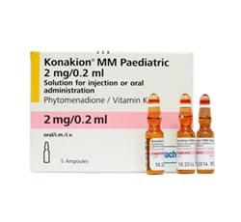
Gangbaar schema
  1mg konakion paediatric IM bij geboorte - geen herhaling nodig
Alternatief
  2 mg po bij geboorte konakion paediatric
  Verder zetten bij de kinderen die > helft borstvoeding krijgen
        wekelijks ampulle konakion pediatric gedurende 10 weken
        dagelijks vitamon K 5dr tot 3 maand oud
  (in Nederland is trial bezig met vit K po bij geboorte en een herhaling door professionals na 4à6 dagen en na 4à6 weken )

Slide 66
Vitamines voor prematuren
Geboren < 32 weken
  extra vitamine C en E, foliumzuur
  vanaf dag14 tot PCL 40wkn of 3kg
  Magistrale gelule = 5mg vit E+10 mg Vit C +50mcg Foliumzuur
      <1,5 kg 1 gelule per dag
      1,5-3 kg 2 gelules per dag
    Geboren < 36wkn
  AD-cure
  Vanaf geboorte tot PCL 40wkn of 3kg
    < 1kg: 2dr dd
    1kg -1.5kg: 4dr dd
    Tussen 1.5kg en 3kg: 5 dr dd

Slide 67
Ijzersuppletie
Niet noodzakelijk bij elk kind
Progressieve diversificatie van voeding 4-6 maand ( ten laatste 6 maand) is hier cruciaal
Screenen bij indicatie
Premature baby’s krijgen ijzersuppletie op geleide van bloedbepaling met ferritine op dag 28
Ferricure oplossing

Slide 68
RSV preventie

Slide 69
Wat is RSV ?
Verschil vaccinatie in zwangerschap vs. antilichaam aan baby ?
Effect van BEYFORTUS winter 2024-2025 (versus jaar ervoor)?
Praktische organisatie BEYFORTUS?

Slide 70
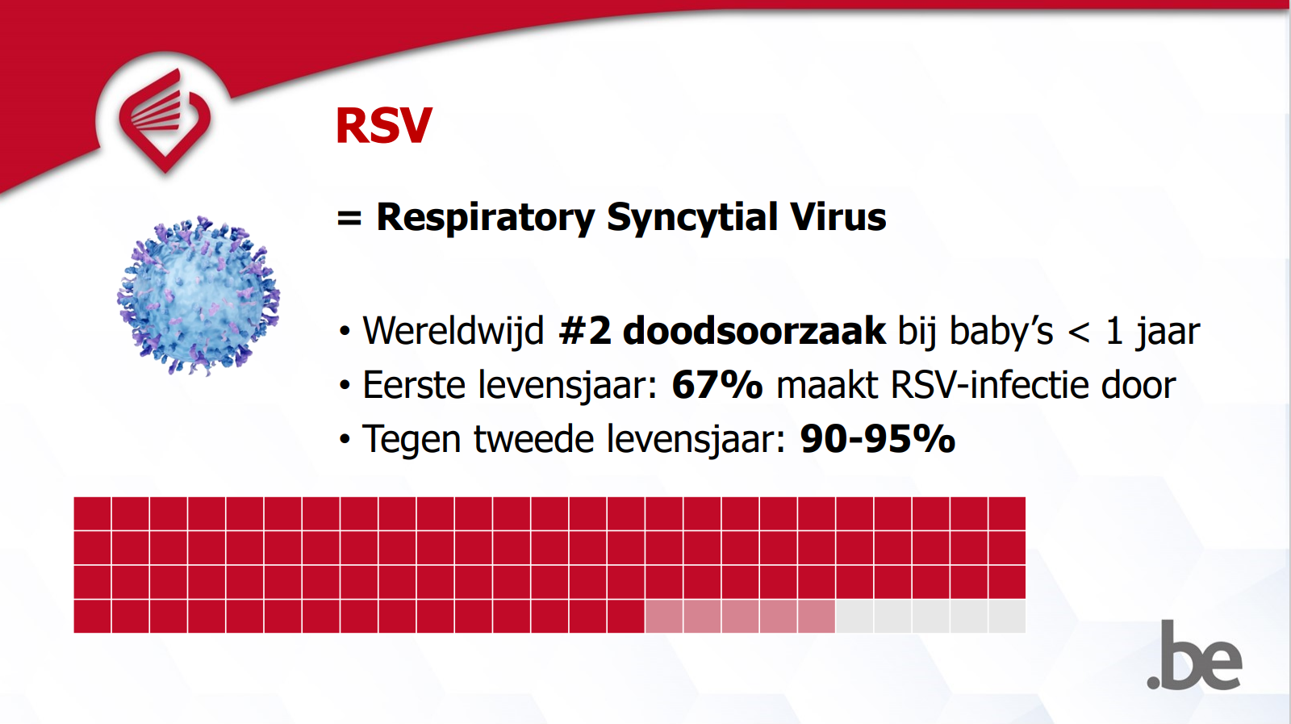

Slide 71
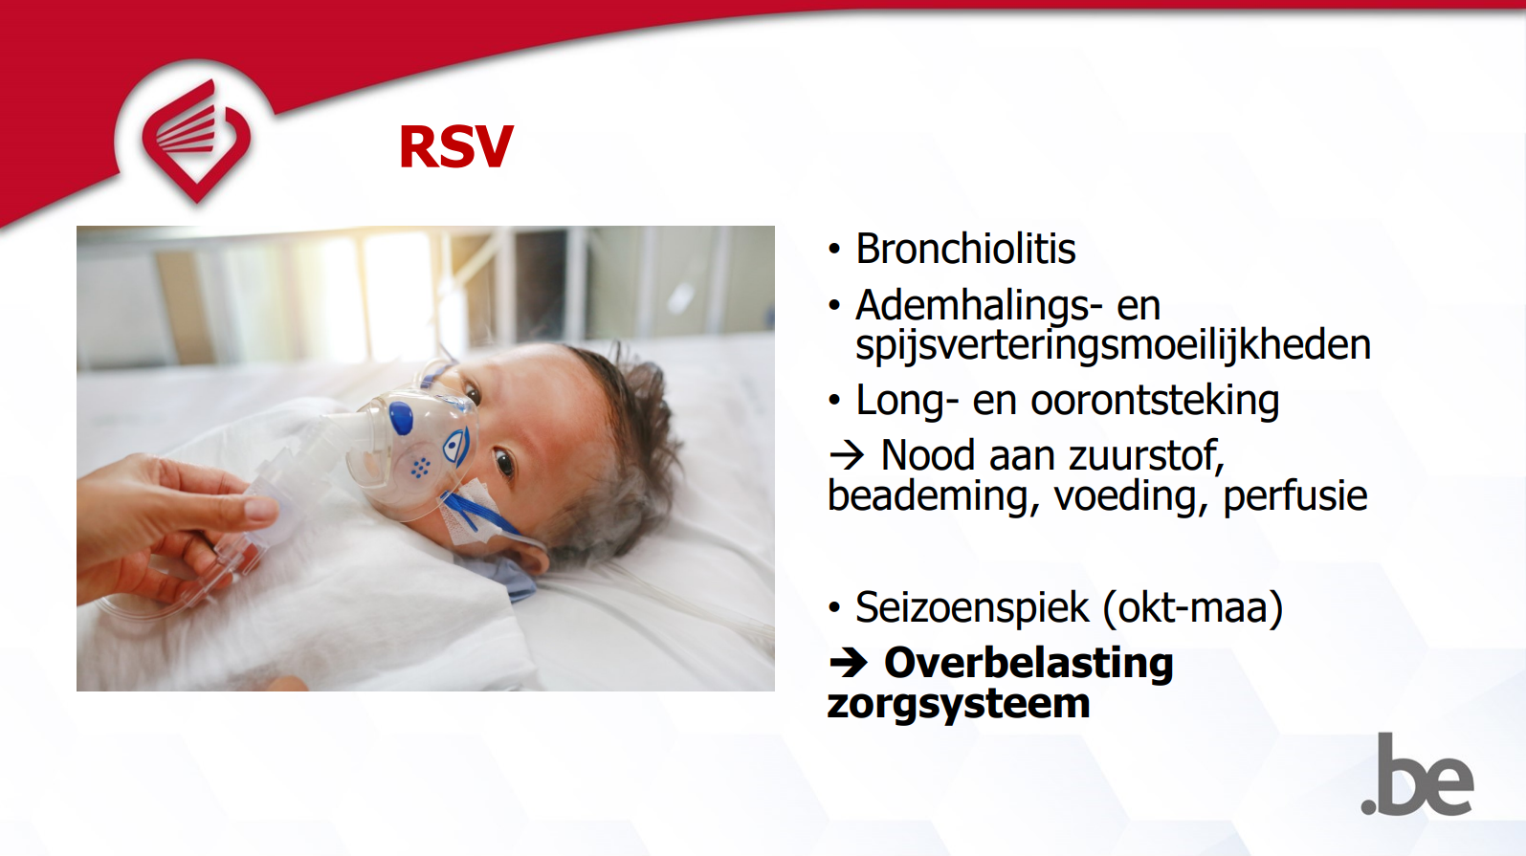
Seizoensverloop (Sciensano)
Het RSV seizoen 2025-2026 eindigde officieel op 15/03/2026
Het RSV seizoen 2026-2027 start officieel op 01/10/2026

Slide 72
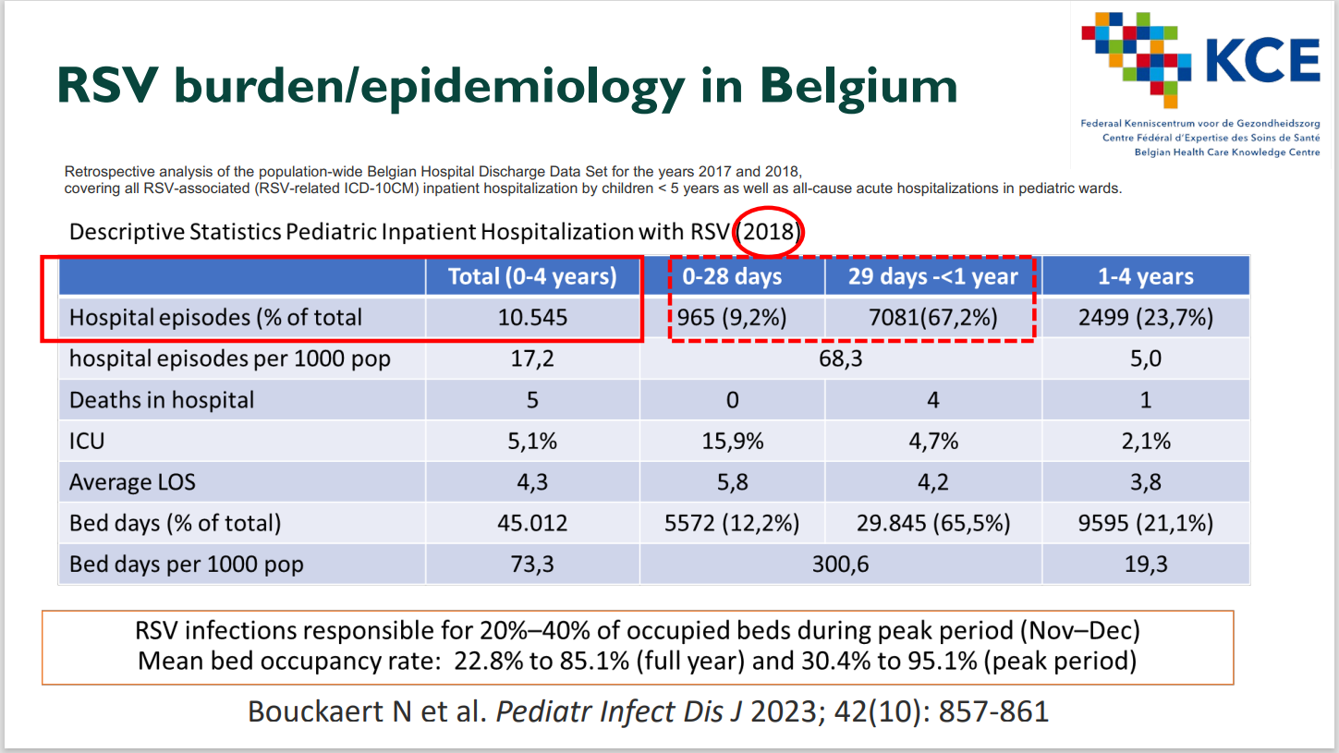
Jaarlijks in België
>10.000 kinderen <5 jaar opgenomen = 2% leeftijdsgroep
7000 onder 1 jaar opgenomen
400 naar PICU
Totale kost = 43 miljoen euro (direct + indirect)

Slide 73
Advies Hoge Gezondheidsraad 6/12/2023
Vanwege de enorme ziektelast bij zuigelingen in termen van frequentie en ernst van infectie, ondersteunt de HGR de preventie van RSV voor elke zuigeling < 1 jaar die zijn eerste RSV-seizoen ingaat, ongeacht de aanwezigheid van comorbiditeiten.
Bovendien is de preventie ook geïndiceerd voor kinderen tussen 1 en 2 jaar tijdens hun tweede RSV-seizoen in geval van risicofactoren voor ernstige infecties
De HGR adviseert het volgende gebruik van preventieve RSV-hulpmiddelen:
    Ofwel het maternale vaccin (Abrysvo)
    Of nirsevimab (Beyfortus) voor baby's

Slide 74

2 beschermende middelen beschikbaar tegen het RSV
Nirsevimab (Beyfortus)
Alle zuigelingen geboren tijdens het RSV seizoen komen in aanmerking voor terugbetaling van Beyfortus.
  vanaf 1/10/2026, vanaf daags na de geboorte en nog voor het ontslag uit de materniteit
Catch-up groep (kinderen geboren tussen 16 maart 2026 en 30 september 2026)
  De aanbeveling is: voor het begin van het RSV seizoen of kort na de start ervan.
  Toediening start vanaf einde september tem einde oktober 2026
Prematuren verblijvende op de NICU (< 13 maanden oud en geboren voor 16 maart 2026) die nog geen immunisatie met nirsevimab kregen tijdens het 1ste levensjaar zijn in lijn met de bepalingen van de vergoedingsvoorwaarden als catch-up populatie.
  Aangezien deze prematuren tijdens het RSV-seizoen van 2025-2026 meest waarschijnlijk niet in aanraking kwamen met het RSV-virus, wordt 2026-2027 als hun eerste ‘echte’ RSV-seizoen aanzien. (cfr akkoord RIZIV/INAMI)
  Timing = bij catch-up groep OF 48 uur voor ontslag naar huis bij ontslag tijdens het RSV-seizoen of in de maand daarvoor

Slide 75

2 beschermende middelen beschikbaar tegen het RSV
Maternele vaccinatie (Abrysvo)
Vaccinatie tussen de 28ste en 36ste zwangerschapsweek én bij een vermoedelijke bevallingsdatum tijdens het RSV seizoen 2026-2027.
  Vanwege de bezorgdheid ivm een mogelijk verhoogd risico op prematuritas, is de tendens eerder pas vanaf 32 weken te vaccineren
Gelijktijdige toediening?
  Kinkhoestvaccinatie: immunologische respons op kinkhoestvaccinatie vermindert, een 2 week interval tussen beide wordt aanbevolen
  Griep en SARS-CoV-2 kunnen wel gelijktijdig toegediend worden met het RSV vaccin

Slide 76
Wat is RSV ?
Verschil vaccinatie in zwangerschap vs. antilichaam aan baby ?
Effect van BEYFORTUS winter 2024-2025 (versus jaar ervoor) in België?
Praktische organisatie BEYFORTUS?

Slide 77
Een zwangere vrouw vraagt of ze zich moet vaccineren tegen RSV (Abrysvo) tijdens zwangerschap, of moet ze nirsevimab (Beyfortus) laten toedienen aan baby kort na geboorte ?
Wat moet je doen ?

Slide 78
Vaccinatie tijdens zwangerschap
Antilichamen toedienen aan je baby
Enkel als bevalling tijdens het RSV-seizoen
(begin september - eind maart)
Timing = Week 28-36
(Interval van minstens 2 weken tss kinkhoestvaccin en RSV-vaccin)
1 prik = bescherming vanaf de geboorte tot een leeftijd van 6 maanden
Risico op ernstige RSV-infectie met 69% verlagen en het risico op ziekenhuisopnames met 67%.
Timing
  Materniteit: vlak na de geboorte als je bevalt in het RSV-seizoen (oktober - maart).
  Catch-up: Vlak voor de start van het RSV-seizoen in oktober.
1 prik = bescherming van ongeveer 5 maanden
Risico op RSV-infectie met 75% verlagen en het risico op ziekenhuisopname met 79%.
www.hgr-css.be

Slide 79
Terugbetaling ?
Sinds 01/10/2024 : monoklonaal antilichaam nirsevimab (Beyfortus®)
Sinds 01/01/2025 : RSV-vaccin (Abrysvo®)
!!! Als een patiënte kiest voor maternale vaccinatie, is er geen terugbetaling voor Beyfortus® voorzien, behalve in enkele uitzonderingen (HGR advies 9760).
Verschil in werking ?
NEE: maternale vaccinatie is een evenwaardig alternatief voor de monoklonale antilichamen, zowel qua veiligheid als qua beschermingsduur (70-80% minder opnames)
Verschil in prijs ?
NEE: remgeld bedraagt €12, of €8 in geval van een verhoogde tegemoetkoming.
Wat moeten we dan kiezen ?
Seizoen 2024-2025 = beyfortus > abrysvo owv timing terugbetaling
Seizoen 2025-2026 = afgesproken om dit seizoen niet van strategie te veranderen. Dit wil zeggen dat voor de patiënt beide alternatieven beschikbaar zijn, maar dat de maternale vaccinatie niet actief wordt aanbevolen.
Standpunt van de Vlaamse gynaecologen (VVOG) 13/06/2025
Voor dit seizoen zouden we eerder de voorkeur geven aan het voorzetten van de immunisatie van de pasgeborene.
Nu = Praktische redenen – vaccin weigering tijdens zwangerschap → voorkeur aan BEYFORTUS

Slide 80
Enkele speciale gevallen …
Nirsevimab (Beyfortus) voor alle baby's die worden geboren
  uit niet gevaccineerde moeders
  of die te vroeg (< 30 weken zwangerschap)
  of binnen twee weken na toediening van Abrysvo worden geboren
Per seizoen wordt slechts één toediening van nirsevimab aanbevolen
Soms EXTRA Beyfortus als mama al Abrysvo heeft gehad
  Zuigelingen van gevaccineerde moeders die geboren zijn binnen twee weken na toediening van het vaccin tijdens de zwangerschap.
  Zwangere vrouwen van wie wordt verwacht dat ze een inadequate immuunrespons op vaccinatie hebben (immuungecompromitteerde status) of een verminderde transplacentaire antilichaamoverdracht (mensen met HIV infectie of membraanziekten).
  Zuigelingen die een cardiopulmonaire bypass of neonatale bloeduitwisseling hebben ondergaan, waardoor de maternale antilichamen verloren zijn gegaan.

Slide 81

Soms EXTRA Beyfortus als mama al Abrysvo heeft gehad
    Zuigelingen met verhoogd risico op een ernstige vorm van RSV (zie tabel) én moeders die aan het einde van het seizoen (tussen januari en maart) zijn gevaccineerd
    → recht op beyfortus in hun eerste RSV-seizoen
  Beyfortus bij kind met verhoogd risico : wordt ook aanbevolen tijdens hun tweede RSV-seizoen (ongeacht de vaccinatiestatus van de moeder).
    De aanbevolen dosis is dan 200 mg nirsevimab, toegediend als twee injecties van 100 mg die tegelijkertijd op verschillende injectieplaatsen worden gegeven.
Vb: Abrysvo 20/3/2026 en hoog risico-baby geboren 05/2026
→ baby recht op beyfortus bij catch-up 09/2026 + 09/2027
Vb: Abrysvo 1/1/2026 en hoog risico-baby geboren 10/2/2026
→ baby recht op beyfortus op materniteit (maar in theorie wel beschermd) + bij catch-up 09/2026
kort samengevat:
best om als hoogrisico kind niet in de winter te bevallen 🙂

Slide 82
Wat is RSV ?
Verschil vaccinatie in zwangerschap vs. antilichaam aan baby ?
Effect van BEYFORTUS winter 2024-2025 (versus jaar ervoor) in België?
Praktische organisatie BEYFORTUS?

Slide 83


Slide 84
Methodologie
Vergelijken RSV-gerelateerde opnames bij kinderen tussen
  seizoen 2023–2024 (pre-preventie) en
  2024–2025 (1e jaar preventie), toen enkel BEYFORTUS terugbetaald
Retrospectieve data bij opgenomen patiënten
  31 deelnemende centra = 47% Belgische populatie
  6/10 PICU in België
Inclusie als <5 jaar én acute RSV-bewezen luchtweginfectie
  en nood aan opname > 24u
  en meer dan 2 symptomen (hoest, resp distress, temp> 38, apneu/cyanose, afwijkende longauscultatie)
  en RSV bewezen binnen de 48 na opname
Exclusie als
  opname voor andere reden (met toevallig rsv) OF <24u opname OF nosocomiale RSV

Slide 85


Slide 86


Slide 87
Resultaten
Seizoen 2023–2024 (pre-preventie) = 3448 rsv-gerelateerde opnames bij kind < 5 jaar
(incidentie 15.4/1000 kinderen)
Seizoen 2024–2025 (1e jaar preventie) = 2055 rsv-gerelateerde opnames bij kind < 5 jaar (incidentie 9,4/1000 kinderen)
  39% minder opnames (op ganse Belgische populatie = 3641 minder opnames)
  1 dag minder lang opname
  Maximaal verschil
    Tijdens piek epidemie (41% minder)
    Bij kinderen < 6 maanden (66% minder)
Als extrapolatie naar ganse kinderbevolking = 195 minder PICU opnames (57% minder)
Effect niet door natuurlijke variatie in virus circulatie, gezien effect vnl bij jongste kinderen die nirsevimab gekregen hadden + geen daling bij oudere kinderen/volwassenen

Slide 88


Slide 89

Een Franse population-based cohortstudie met 42 560 zuigelingen (21 280 in elke groep) vergelijkt beide strategieën.
Retrospectieve studie
Inclusie 09/2024 tem 31/12/2024, FU tem 28/2/2025
Tijdens de follow-up periode werden 481 RSV-gerelateerde hospitalisaties geregistreerd:
  212 in de nirsevimabgroep
  269 in de maternale vaccinatiegroep.
Passieve immunisatie met nirsevimab was dus geassocieerd met een lager risico op hospitalisatie voor RSV-geassocieerde lage luchtweginfecties dan maternale vaccinatie (adjusted HR 0,74; 95% BI van 0,61 tot 0,88).
Ook opnames op pediatrische intensieve zorgen, nood aan beademing en nood aan zuurstoftherapie waren significant lager.
Cave: geen RCT, groepen niet 100% vergelijkbaar

Slide 90


Enkel in België ?

Slide 91



Slide 92
Europa versus Amerika ?
By contrast, US analyses found less favorable cost effectiveness at higher list prices, often favoring maternal vaccination.
These US-based evaluations reported less favorable cost-effectiveness mainly due to higher hospitalization costs and drug prices.
Cfr Italiaanse studie:
“Together, these comparisons highlight that nirsevimab economic value depends on local pricing and timing of implementation, but the direction of evidence is consistent: the intervention is highly effective, and as our study results suggest, already cost saving in practice”

Slide 93


Slide 94
Wat is RSV ?
Verschil vaccinatie in zwangerschap vs. antilichaam aan baby ?
Effect van BEYFORTUS winter 2024-2025 (versus jaar ervoor) in België?
Praktische organisatie BEYFORTUS?

Slide 95
Praktische organisatie BEYFORTUS
In Vlaanderen informeert Kind & Gezin maar immuniseert niet
In Wallonië zal ONE zowel informeren als immuniseren
Kan toegediend worden bij pasgeborenen tijdens het verblijf op de materniteit, of op consultatie bij huisarts of kinderarts
Dosering:
  <5 kg: 50 mg intramusculair
  >5 kg: 100 mg intramusculair
Bewaring:
  Bewaren in de koelkast bij 2°C – 8°C
  Niet in de vriezer bewaren
  Maximum 48 hr tussen 20 – 25 °C
Terugbetaling: kan via CIVARS
Zie site BAOP voor info + gebruik van CIVARS :
https://baop.be/nl/rsv/rsv-information-for-healthcare-workers

Slide 96
Procedure voor terugbetaling BEYFORTUS
Enkel zuigelingen met een Belgisch Rijksregisternummer (RN) komen in aanmerking. Pasgeborenen hebben deze nummers echter nog niet tijdens hun verblijf op materniteit. Voor hen werden 2 bevestigde opties aangegeven vanuit RIZIV-INAMI:
Ofwel wordt de aanvraag op papier gedaan, op naam van het patiëntje, en zal de mutualiteit deze aanvraag goedkeuren van zodra het RRN gekend is.
Ofwel elektronisch (via CIVARS of eigen software), maar dit zal pas administratief in orde kunnen gebracht worden als de aanvrager het RRN van het patiëntje heeft. U zal met andere worden de aanvraag retroactief moeten doen (kan tot 2 jaar terug in de tijd), waarbij u op een later moment de aanvraag kan doen, maar als startdatum akkoord kiezen voor de datum van toediening.
Kinderen onder supervisie van Fedasil zonder Belgisch Rijksregisternummer: De aanvraag kan gedaan worden via medisch requisitorium T7 → https://mediform.fedasil.be/. Je hoeft het veld rijksregisternummer niet in te vullen

Slide 97


Slide 98


Slide 99
Praktische organisatie BEYFORTUS in VITAZ
Geboren in de herfst-winter (1/10/2026 tem 15/3/2027) = Materniteit
CATCH-UP = Geboren lente-zomer (16/3/2026 tem 30/9/2026) = poli pediatrie
  vroedvrouwen - verpleegkundigen onder supervisie van de kinderarts
  moet gebeuren einde september tem einde oktober !
  uitnodiging via brief + www.vitaz.be/rsv
Prematuren (geboren vóór 16 maart 2026)
  Prematuren komen in aanmerking voor terugbetaling voor het seizoen 2026-2027, als ze jonger zijn dan 13 maanden en nog niet in contact zijn geweest met RSV en nog geen monoklonale antilichamen hebben gekregen.

Slide 100

  www.vitaz.be/rsv

Slide 101
Veranderingen op komst ?
Slechts 62% van kandidaat-kinderen kregen Beyfortus
  Ong 85% materniteit en 55% catch-up
  Als hypothetisch 90% → extra 20% minder kind < 6 maanden opgenomen
Ook 30% co-infectie met andere virussen
  Geen correlatie ernst infectie
  Op te volgen, mogelijks synergie of antagonisme rsv en andere virussen?
Komende winter 2026-2027 = Zelfde strategie als vorige 2 jaren
  Mogelijks meer “winst” als combi materneel vaccin + nirsevimab ???

Slide 102

Wat hebben we vandaag geleerd ?
RSV zorgt voor ernstige ziekte bij (jonge) kinderen + overbelasting zorg
Beyfortus = voorkeur als preventie tegens RSV (voorlopig ?)
  39% minder opnames (66% bij kind < 6 maanden) + 1 dag minder lang opname
  195 minder transfers naar PICU (57% daling)
  Minder overbelasting ziekenhuis / poli-spoed + kostenbesparend
  Slechts 62% pasgeborenen krijgen het…
Toediening Beyfortus
  Geboren in de herfst-winter (1/10/2025 tem 31/3/2026) = Materniteit
  Geboren lente-zomer (1/4/2026 tem 30/9/2026) = Huisarts/poli pediatrie
  Speciale gevallen…
    Blijf up to date = https://baop.be/nl/rsv/rsv-information-for-healthcare-workers

Slide 103


Bedankt voor uw aandacht !

Slide 104

Veilig slapen

Slide 105
Overlijden tijdens de slaap komt nog steeds voor | Videos & Movies on Vimeo

Slide 106

Leg de baby op de rug
Risico wiegedood in buiklig is 4 tot 8x hoger!
Belly time als kind wakker is.
Kinderopvang is dit verplicht.
Reflux is geen uitzondering, ook plat.

Slide 107

2. Hou het kinderbed eenvoudig: DO’s
Veilig kinderbed (E label): spijlen, ventilerende wanden en bodem.
Stevige passende matras.
Veilige positie van het bedje.
Slaapzak met armsgaten heeft de voorkeur.
Klein knuffeldoekje kan.
Alternatieven:
Inbakeren (correct, niet als ziek, niet als kan rollen)
Laken/deken (stevig vast, kind tot voeteneind, geen dons/dekbed < 1 jaar)
Notes:
Begin niet meteen met inbakeren na de geboorte.
Jij en je baby hebben in de eerst weken tijd nodig om elkaar te leren kennen en samen een ritme te vinden. Je leert de honger- of slaapsignalen van je baby ook minder goed kennen als je baby ingebakerd is.

Slide 108
2. Hou het kinderbed eenvoudig: DON’Ts
Nestje/borstvoedingskussen is NIET veilig om te slapen.
Er is GEEN evidentie voor positioneringskussens/zijlig/hoofdkussens bij plagiocefalie.
Verzwaringsdeken/verzwaringsslaapzak < 2 jaar NIET bewezen effectief en niet veilig.
Bedblokken/schuinstand bij reflux is NIET nodig en houdt mogelijks risico’s in.

Slide 109

3. Blijf dichtbij
Baby < 6 maand slaapt in de ruimte waar de volwassene is.
=/= bedsharing verhoogt risico wiegedood x3 à 4
Kijk, luister, voel.
Babyfoon/camera/monitor vervangen dit niet.
Context: ziek, verandering, extreem warm weer…

Slide 110

4. Laat je baby wennen aan nieuwe situaties
Acute verandering verhoogt het risico op wiegedood.
Bvb start kinderopvang, druk bezoek, verhuis…
Zorg voor een zachte overgang, voldoende rust, voorspelbaarheid.
Knuffeldoekje.

Slide 111

5. Zorg voor een gezonde, rookvrije omgeving
ROOKVRIJ
Niet te warm: kamer 15 à 18°C, aangepaste kledij en slaapzak, geen muts.
Ga veilig om met dieren.
Ventileer en verlucht de woning.

Slide 112
Polysomnografie? Apnoemonitor thuis?
“Wiegendoodconventies”: UZ Gent, UZA…
Terugbetaalde cardiorespiratoire monitor i.g.v.
  Prematuur < 31 weken PML en/of GG < 1500g.
  Prematuren tussen 31 en 37 weken PML met nog alarmen bij ontslag N* én afwijkend PSG.
  Ernstige congenitale aandoening én afwijkend PSG.
  “ALTE”: enkel als onmiddellijk medische hulp
  én iets geobjectiveerd (door professional, monitor, pH, PSG)
  of ALTE bij prematuur
Huren apnoemonitor op kosten ouders?
Af te raden: niet-medische monitors
Notes:
Matjes, clips, sokken? Hoe gekker hoe beter

Slide 113
Jonge zuigeling met koorts

Slide 114
Koorts bij kinderen jonger dan 3 maand
Rectale temperatuur 38,0 °C
Oververhitting komt voor
    te warm kleden of toedekken
    huilen, veel bewegen vooraf
Het is niet zinvol om ‘preventief ‘ te meten

Slide 115
Risico
  Vaker voorkomen van bacteriële infectie in deze leeftijdsgroep
  Mogelijks fulminanter verloop
Hoe groot is het risico op ernstige bacteriële infectie?
  6-10 % in de leeftijdsgroep 0-3 maand
  0-1maand 12-15%
Na 2-3 maand gaat het immuunsysteem van de zuigeling rijper werken (ook pas start vaccinaties bij leeftijd 8 weken)

Slide 116
Welke bacteriële infecties komen vooral voor bij deze leeftijdsgroep?
  Urineweginfectie
  Bacteriëmie
  Meningitis
Nuttige onderzoeken
  Urine
  Labo met hemocultuur
  Met lange drempel lumbale punctie

Slide 117
Naast koorts zijn volgende additionele factoren van prognostisch belang:
  Algemeen ziek gedrag
  Afwijkende vitale parameters
  Afwijkend klinisch onderzoek

Slide 118
  Kind jonger dan 3 maand met koorts moet klinisch gezien worden en heeft urine en bloedonderzoek nodig
  Laat je als arts niet geruststellen door virale symptomen ( % van voorkomen ernstige infectie in deze groep is niet manifest verschillend, zeker niet bij de jongste groep 0-1 maand )

Slide 119
Richtlijnen:
Introductie allergenen in zuigelingenvoeding

Slide 120


Kind & Gezin webpagina opstart vaste voeding
Notes:
Belangrijk: voedselallergie komt veel voor (sommige studies spreken van 8 tot 11% van alle kinderen!), er wordt een stijgende trend gezien

Slide 121


Notes:
Complexe fysiopathologie. Genetische predispositie. Eczeem: sensitisatie via huid kan leiden tot allergie. Beter is tolerantie via GI weg = tijdige introductie.

Slide 122
IgE-gemedieerde voedselallergie
Cutane sensibilisatie bij kinderen met eczeem
    Defecte huidbarrière
    Verhoogde permeabiliteit
    Bacteriën ea irritantia
Intacte voedingseiwitten bereiken pro-inflammatoir immuunsysteem vd huid
    Allergeen-specifieke IgE vorming
Eerste orale blootstelling: kan al allergische reactie geven
90% patiënten voedselallergie hebben eczeem

Slide 123
IgE-gemedieerde voedselallergie
Gastro-intestinale expositie aan allergeen
  zorgt primair voor tolerantie-inductie
    Zelfs als IgE voor voedingsmiddel positief is!
Vroege introductie hoogallergene voeding (melk, pinda en kippenei)
  Kan meer dan ½ van deze allergieën voorkomen

Slide 124
Preventie IgE voedselallergie
Eczeem agressief behandelen
Optimaliseren huidbarrière: dagelijks emolliens.
Topische corticoïden om inflammatie te verminderen.
Vermijd contact hoogallergene voeding met de huid
    Handen wassen voor het smeren van eczeemzalven
    Geen eczeemzalven obv voedingsmiddelen
    Optie: atopisch gezin- vermijden van voedingsmiddel door andere gezinsleden tot introductie bij zuigeling mogelijk is
Tijdige introductie hoogallergene voeding
  Kippenei en pinda VOOR leeftijd 8mnd

Slide 125
Niet zinvolle maatregelen
Maternele diëten
  BV kan kleine hoeveelheden eiwitten bevatten (meestal gehydrolyseerd)
    Onvoldoende voor preventie
    Onvoldoende voor acute allergische reactie
Bij rapportage van reactie onder exclusief BV
  Eczeem onder controle?
  Handen gewassen?

Slide 126
Introductie allergenen in zuigelingenvoeding
PRAKTISCHE RICHTLIJNEN

Slide 127
Introductie hoogallergene voeding
Voorafgaand: opstart vaste voeding vanaf 4 (à 6) maand (motorisch klaar?)
Doel: introductie vóór (6 à) 8 maand ter preventie van allergie
Gevarieerde voeding
Blanco voorgeschiedenis: introductie thuis volgens 3 stappen schema
Kind met mild eczeem: introductie thuis volgens 6 stappen schema
Indicaties tot verwijzing: Eerdere acute systemische reacties op voeding
Matig tot ernstig eczeem
Matig ernstig eczeem + leeftijd >8mnd
Resterende barrières voor thuisintroductie (angst,…)

Slide 128

Introductie in 3 stappen

Slide 129

Introductie in 6 stappen
allergiedietist-davo.nl
Voor professionals – Introductieschema’s
Onderaan pagina: voor zuigelingen: download

Slide 130


Slide 131



Slide 132
Introductie hoogallergene voeding
Zodra een allergeen succesvol is geïntroduceerd,
moet het regelmatig worden gegeven
bij voorkeur minstens één keer per week
om de immuuntolerantie te behouden

Slide 133
Introductie allergenen in zuigelingenvoeding
Belang van preventie
Eczeem aanpakken
Introductie ei en pindakaas
Tijdig 4 à 8 maand
Aangepast schema bij eczeem
Verwijs hoogrisicopatienten

Slide 134

Zijn er nog vragen?

